Slide 1
CHÀO MỪNG CÁC EM HỌC SINH
ĐẾN VỚI BÀI GIẢNG ĐIỆN TỬ!
MÔN: KHOA HỌC TỰ NHIÊN 9
BỘ SÁCH CÁNH DIỀU

Slide 2
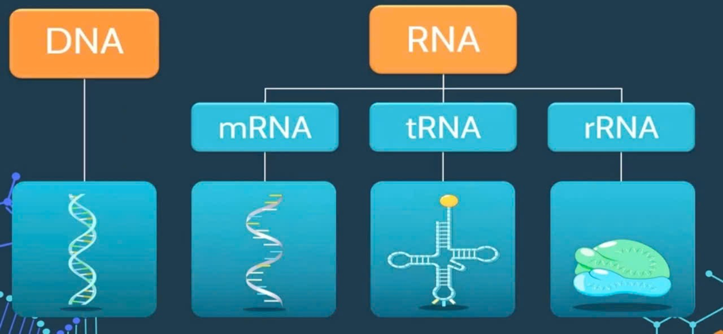
Các loại nucleic chính trong tế bào
Phân tử nào có chức năng lưu giữ bảo quản thông tin di truyền?

Slide 3
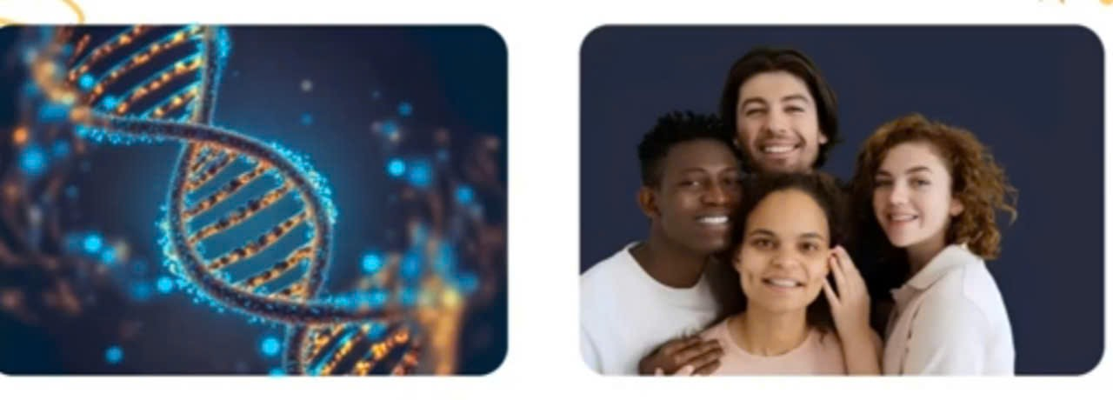
DNA là vật chất mang gene quy định tất cả các đặc điểm của cơ thể

Slide 5
PHẦN 4: VẬT SỐNG
CHỦ ĐỀ 11: DI TRUYỀN
BÀI 34: TỪ GENE ĐẾN TÍNH TRẠNG

Slide 6
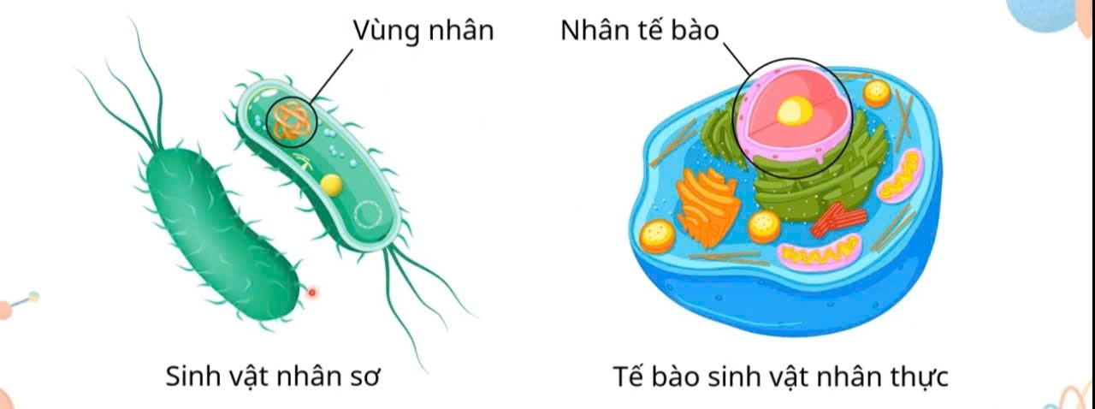
BÀI 34: TỪ GENE ĐẾN TÍNH TRẠNG
I. TÁI BẢN DNA

Slide 7
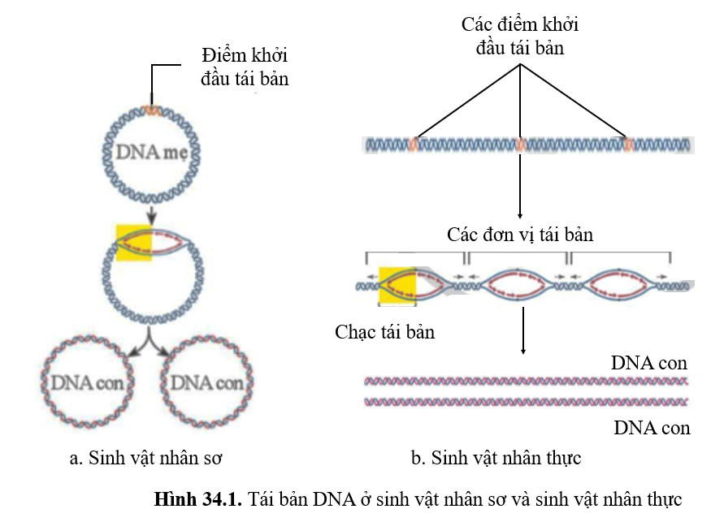
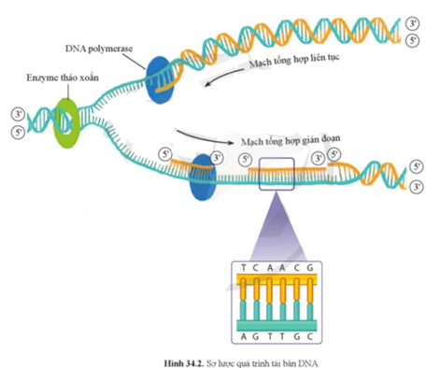
BÀI 34: TỪ GENE ĐẾN TÍNH TRẠNG
I. TÁI BẢN DNA
PHIẾU HỌC TẬP SỐ 1
Câu 1: Quan sát các hình 34.1 và 34.2, ghép nội dung phù hợp trong bảng dưới đây về quá trình tái bản DNA.
Các diễn biến chính | Nội dung
1.Quá trình tái bản DNA bắt đầu từ ....... | a.Enzyme DNA polymerase thực hiện lắp ghép các nucleotide tự do theo nguyên tắc bổ sung để kéo dài mạch mới.
2.Hoạt động tháo xoắn, tách mạch | b. Một phân tử DNA ban đầu sẽ tạo ra 2 phân tử DNA mới có cấu tạo giống hoàn toàn so với DNA mẹ ban đầu.
3.Tổng hợp chuỗi DNA mới | c. điểm khởi đầu tái bản của DNA mẹ.
4.Kết thúc | d. Enzyme tháo xoắn phá vỡ cấu trúc xoắn kép, tách DNA thành 2 mạch đơn.

Slide 8
BÀI 34: TỪ GENE ĐẾN TÍNH TRẠNG
I. TÁI BẢN DNA
PHIẾU HỌC TẬP SỐ 1
Câu 1
Các diễn biến chính | Nội dung
1.Quá trình tái bản DNA bắt đầu từ ....... | c. điểm khởi đầu tái bản của DNA mẹ.
2.Hoạt động tháo xoắn, tách mạch | d. Enzyme tháo xoắn phá vỡ cấu trúc xoắn kép, tách DNA thành 2 mạch đơn.
3.Tổng hợp chuỗi DNA mới | a.Enzyme DNA polymerase thực hiện lắp ghép các nucleotide tự do theo nguyên tắc bổ sung để kéo dài mạch mới.
4.Kết thúc | b. Một phân tử DNA ban đầu sẽ tạo ra 2 phân tử DNA mới có cấu tạo giống hoàn toàn so với DNA mẹ ban đầu.

Slide 9
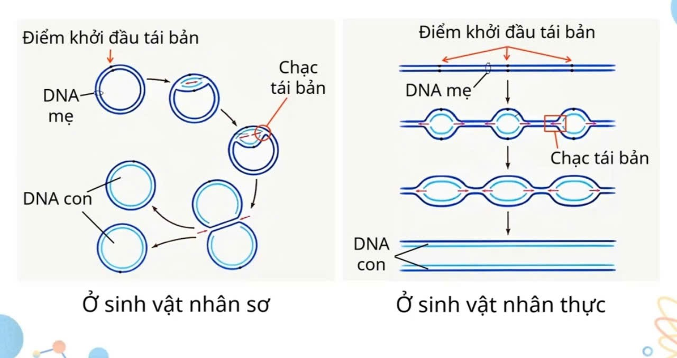
I. TÁI BẢN DNA
Quá trình tái bản của sinh vật nhân sơ và sinh vật nhân thực có gì giống và khác nhau?

Slide 10
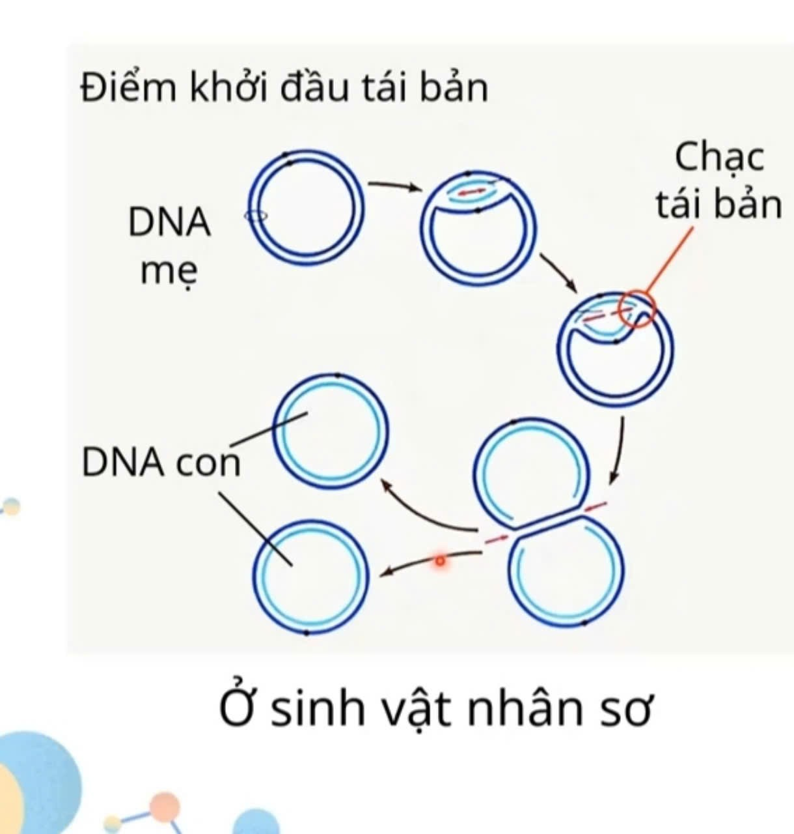
I. TÁI BẢN DNA
-DNA có dạng mạch kép vòng
- Có một điểm khởi đầu tái bản, hình thành 1 đơn vị tái bản

Slide 11
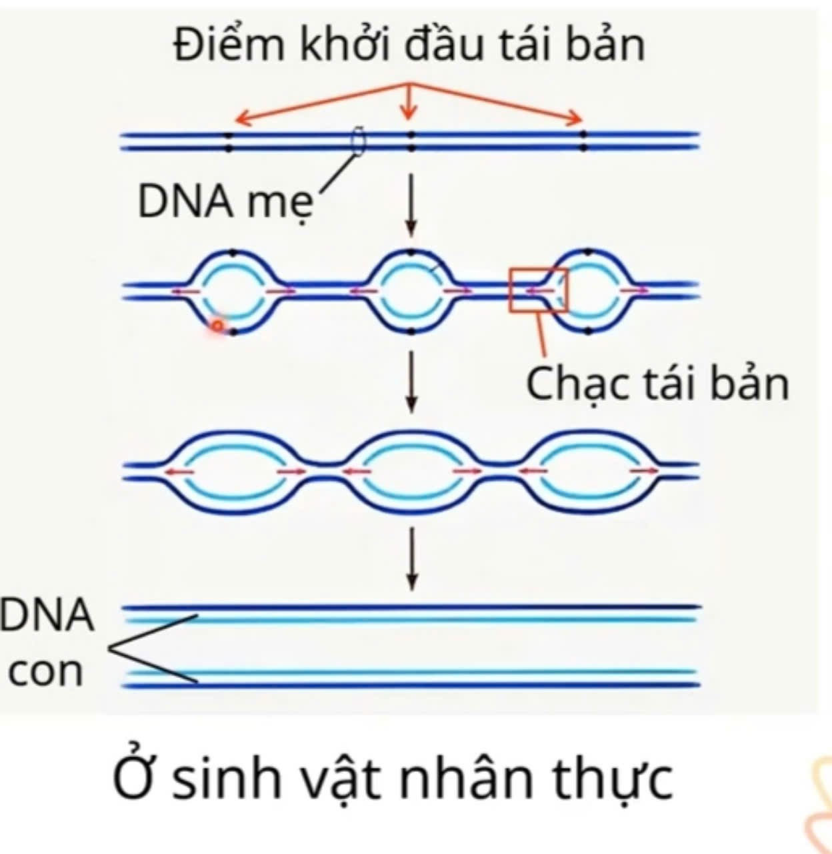
I. TÁI BẢN DNA
- DNA mạch kép, thẳng.
- Có nhiều điểm khởi đầu tái bản, hình thành nhiều đơn vị tái bản.

Slide 12
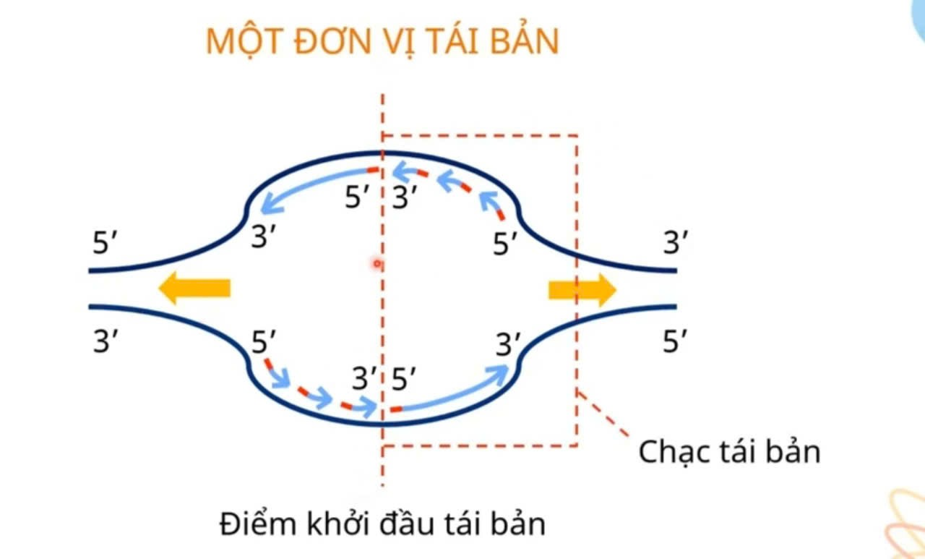
I. TÁI BẢN DNA
PHIẾU HỌC TẬP SỐ 1
Câu 2: Quan sát cho biết mạch mới được tổng hợp theo chiều nào ?
Trên cả 2 mạch khuôn mạch mới luôn được tổng hợp theo chiều 5’-3’

Slide 13
I. TÁI BẢN DNA
- Quá trình tái bản DNA: trong phân tử DNA mẹ, mỗi điểm khởi đầu tái bản hình thành một đơn vị tái bản gồm hai chạc tái bản có chiều mở mạch ngược nhau.

Slide 14
I. TÁI BẢN DNA
Mạch dẫn đầu
Mạch gián đoạn

Slide 15
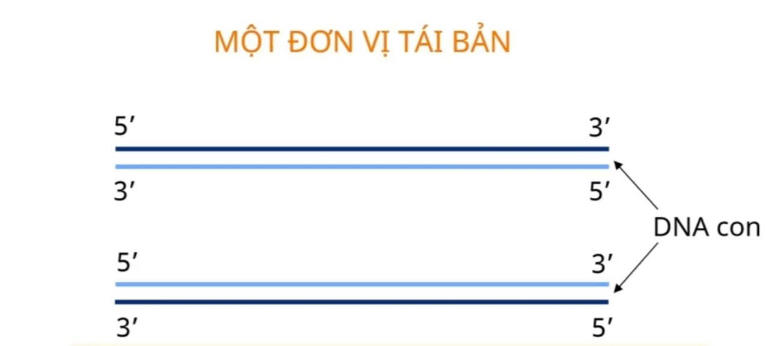
I. TÁI BẢN DNA
Mạch gốc
Mạch mới
Nguyên tắc bán bảo toàn: DNA con chứa một mạch phân tử DNA mẹ và 1 mạch mới tổng hợp.
Nội dung của nguyên tắc bán bảo toàn là gì?

Slide 16
I. TÁI BẢN DNA
Mô tả quá trình tái bản DNA?

Slide 17
I. TÁI BẢN DNA
Tháo xoắn
Tháo xoắn
Điểm khởi đầu tái bản
Giai đoạn 1: Tháo xoắn DNA
Enzim nhận biết điểm khởi đầu tái bản, tháo xoắn DNA về cả 2 phía.

Slide 18
I. TÁI BẢN DNA
Giai đoạn 1: Tháo xoắn DNA
Enzim tháo xoắn DNA về cả 2 phía tạo thành 2 chạc tái bản. Khi enzim tháo xoắn đi đến đâu chạc tái bản sẽ mở rộng đến đó.

Slide 19
I. TÁI BẢN DNA
Giai đoạn 2: Tổng hợp mạch mới
Khi mạch khuôn được lộ ra, các enzim DNA polymerase sẽ dịch chuyển trên mạch khuôn để tổng hợp mạch mới theo chiều 5’-3’ bằng cách liên kết các nucleotide tự do theo NTBS.
Để tổng hợp mạch mới DNA polymerase cần những loại nucleotide nào?
Để tổng hợp mạch mới DNA polymerase cần 4 loại nucleotide A,T,G,C

Slide 20
I. TÁI BẢN DNA
Mạch liên tục
Mạch gián đoạn
Giai đoạn 2: Tổng hợp mạch mới
Enzim DNA polymesase chỉ đi theo 1 chiều 5’-3’, tại mạch gốc 3’-5’ được tổng hợp liên tục; còn mạch 5’-3’ do có chiều ngược với chiều tổng hợp DNA polymerase nên được tổng hợp thành các mạch gián đoạn ( đoạn Okazaki)

Slide 21
I. TÁI BẢN DNA
Mạch mới
Mạch cũ
Giai đoạn 3: Kết thúc tái bản DNA
2 phân tử DNA mới xoắn lại và có trình tự các nucleotide giống hệt như phân tử ban đầu. Mỗi DNA con sẽ mang 1 mạch mới và 1 mạch cũ của phân tử DNA mẹ theo đúng nguyên tắc bán bảo toàn

Slide 22
I. TÁI BẢN DNA
PHIẾU HỌC TẬP SỐ 1
Câu 3: Chỉ ra chi tiết thể hiện DNA tái bản theo 2 nguyên tắc:
Nguyên tắc bán bảo toàn: ............................................................................
Nguyên tắc bổ sung:..................................................................................
trong phân tử DNA con được tạo thành chứa 1
mạch của phân tử DNA mẹ và một mạch mới được tổng hợp.
mạch mới được tổng hợp từ mạch khuôn của mẹ trong đó A liên kết với T và G liên kết với C

Slide 23
BÀI 34: TỪ GENE ĐẾN TÍNH TRẠNG
I. TÁI BẢN DNA
- Quá trình tái bản gồm 3 giai đoạn:
+Tháo xoắn: DNA mẹ tháo xoắn, phá vỡ liên kết hydrogen để tách hai mạch của phân tử DNA.
+ Tổng hợp mạch mới:các nucleotide tự do liên kết tạo thành chuỗi polynucleotide dựa trên trình tự DNA mạch khuôn của phân tử DNA mẹ theo nguyên tắc bổ sung.
+ Kết thúc: DNA con được hoàn thành rồi đóng xoắn.
* Kết quả: một phân tử DNA mẹ qua quá trình tái bản tạo ra hai phân tử DNA con giống nhau và giống phân tử DNA mẹ
- Quá trình tái bản DNA được thực hiện theo nguyên tắc bổ sung và nguyên tắc bán bảo toàn
+ Nguyên tắc bổ sung: A liên kết với T và G liên kết với C.
+ Nguyên tắc bán bảo toàn: phân tử DNA con được tạo ra chứa 1 mạch của phân tử DNA mẹ và một mạch mới tổng hợp.

Slide 24
I. TÁI BẢN DNA
Nêu ý nghĩa quá trình tái bản DNA đối với sinh vật?
**Ý nghĩa: Đảm bảo tính ổn định và liên tục của thông tin di truyền khi truyền qua các thế hệ tế bào và cơ thể.

Slide 25
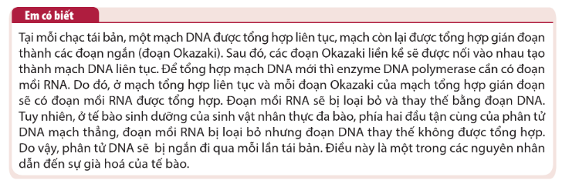

Slide 26
1.Một đoạn mạch DNA có cấu trúc như sau:
Mạch 1: -A-G-T-C-C-T-
| | | | | |
Mạch 2: -T-C-A-G-G-A-
Viết cấu trúc của 2 đoạn DNA con được tạo thành sau khi đoạn mạch DNA mẹ nói trên kết thúc quá trình tái bản?
DNA 1: Mạch 1: -A-G-T-C- C -T-
Mạch mới: -T- C-A-G-G-A-
DNA 2: Mạch 2: -T-C- A-G-C-A-
Mạch mới: -A-G-T -C-G-T -

Slide 27
Cho một đoạn DNA có trình tự nucleotide như sau:
Mạch 1: -A-A-G-T-C-G-C-G-A-T-A-G-C-C-
Mạch 2: -T-T-C-A-G-C-G-C-T-A-T-C-G-G-
a) Xác định trình tự nucleotide của hai mạch DNA được tổng hợp từ đoạn DNA trên.
b) Nhận xét trình tự nucleotide giữa các DNA mới được tổng hợp và DNA ban đầu. Từ đó nêu ý nghĩa của quá trình tái bản DNA.
c) Giả sử mạch 1 của DNA trên làm khuôn cho quá trình phiên mã, xác định trình tự nucleotide của mRNA được tổng hợp. Trình tự nucleotide của mRNA được tổng hợp giống với trình tự nucleotide trên mạch nào của DNA trên?
a) Quá trình tái bản DNA sử dụng cả 2 mạch của phân tử DNA mẹ làm mạch khuôn, dựa theo nguyên tắc bổ sung (A liên kết với T, G liên kết với C và ngược lại). Do đó, trình tự nucleotide của hai mạch DNA mới được tổng hợp:
DNA 1: Mạch 1: -A-A-G-T-C-G-C-G-A-T-A-G-C-C-
Mạch mới: -T-T-C-A-G-C-G-C-T-A-T-C-G-G-
DNA 2: Mạch 2: -T-T-C-A-G-C-G-C-T-A-T-C-G-G-
Mạch mới: -A-A-G-T-C-G-C-G-A-T-A-G-C-C-

Slide 28
b) - Nhận xét trình tự nucleotide giữa các DNA mới được tổng hợp và DNA ban đầu: Hai DNA con được tạo thành có trình tự nucleotide giống với DNA mẹ.
- Ý nghĩa của quá trình tái bản DNA: Tái bản DNA đảm bảo cho quá trình truyền thông tin di truyền qua các thế hệ tế bào và cơ thể được ổn định và liên tục.
c) - DNA trên thực hiện phiên mã, trình tự nucleotide của mRNA là:
DNA (Mạch 1): -A-A-G-T-C-G-C-G-A-T-A-G-C-C-
mRNA: -U-U-C-A-G-C-G-C-U-A-U-C-G-G-
- Trình tự nucleotide trên mRNA giống trình tự nucleotide ở mạch 2 của DNA, chỉ khác T được thay bằng U.

Slide 30
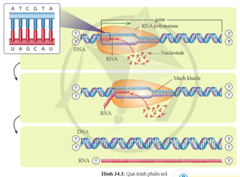
BÀI 34: TỪ GENE ĐẾN TÍNH TRẠNG
II. PHIÊN MÃ
Phiếu học tập
1. Các thành phần tham gia vào quá trình phiên mã
2. Chiều của DNA khuôn
3. Nguyên tắc bổ sung được thể hiện trong quá trình phiên mã
4. Sản phẩm quá trình phiên mã
5.Chiều của mạch RNA được tổng hợp
DNA( gene), RNA polymerase, nucleotide tự do
3’ -5’
Umt -A khuôn
Amt – T khuôn
Gmt- C khuôn
C mt- G khuôn
RNA
5’ -3’

Slide 31
BÀI 34: TỪ GENE ĐẾN TÍNH TRẠNG
II. PHIÊN MÃ
Giai đoạn 1: KHỞI ĐẦU
Trình tự khởi động
Trình tự kết thúc
GEN
Phiên mã chỉ xảy ra trên các đoạn mang gene. Tại đó có trình tự khởi động và trình tự kết thúc để đánh dấu nơi diễn ra quá trình phiên mã cho enzim phiên mã nhận biết.

Slide 32
BÀI 34: TỪ GENE ĐẾN TÍNH TRẠNG
II. PHIÊN MÃ
Giai đoạn 1: KHỞI ĐẦU
RNA polymerase
? Enzim khởi động phiên mã có tên là gì

Slide 33
BÀI 34: TỪ GENE ĐẾN TÍNH TRẠNG
II. PHIÊN MÃ
Giai đoạn 2: KÉO DÀI CHUỖI RNA
Enzim RNA polymerase bám vào trình tự khởi động chạy dọc theo mạch gốc 3’-5’ để tổng hợp RNA theo chiều 5’-3’

Slide 34
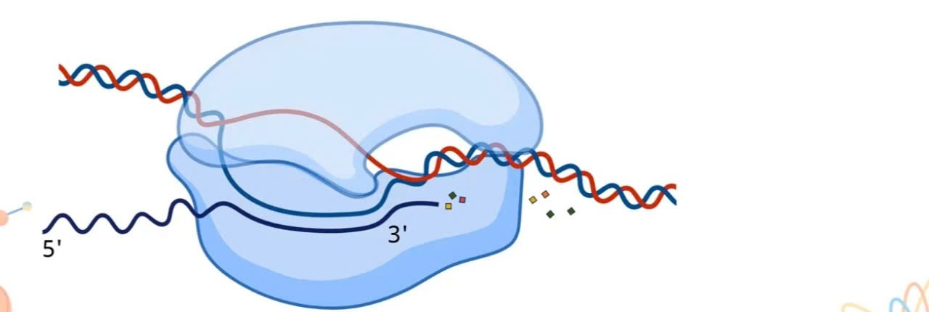
BÀI 34: TỪ GENE ĐẾN TÍNH TRẠNG
II. PHIÊN MÃ
Giai đoạn 2: KÉO DÀI CHUỖI RNA
Nucleotide tự do A, U, G, C
Enzim RNA polymerase lắp ghép các nucleotide tự do trong môi trường nội bào để tổng hợp mạch RNA.
A khuôn liên kết với U môi trường và T khuôn liên kết với A môi trường.
G khuôn liên kết với C môi trường và C khuôn liên kết với G môi trường .
Nguyên tắc bổ sung

Slide 35
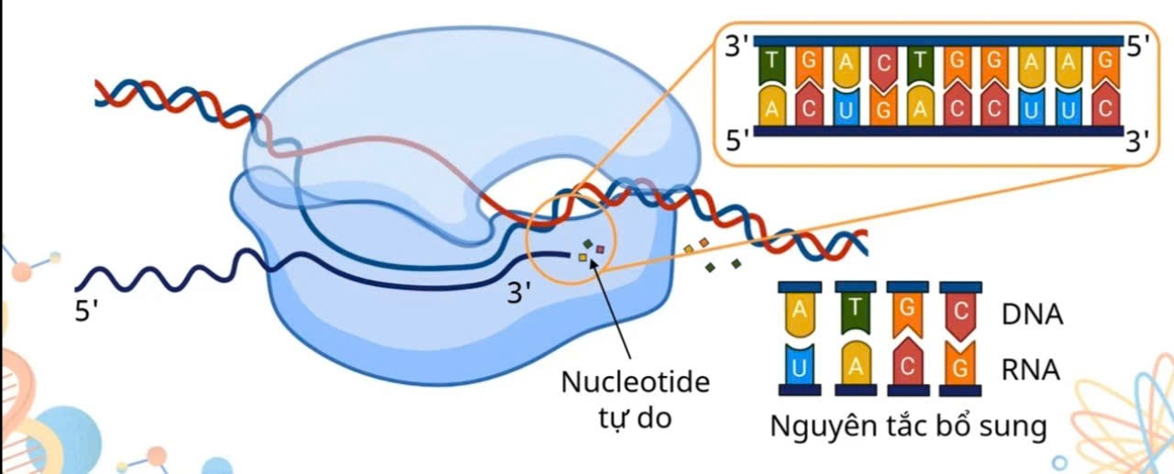
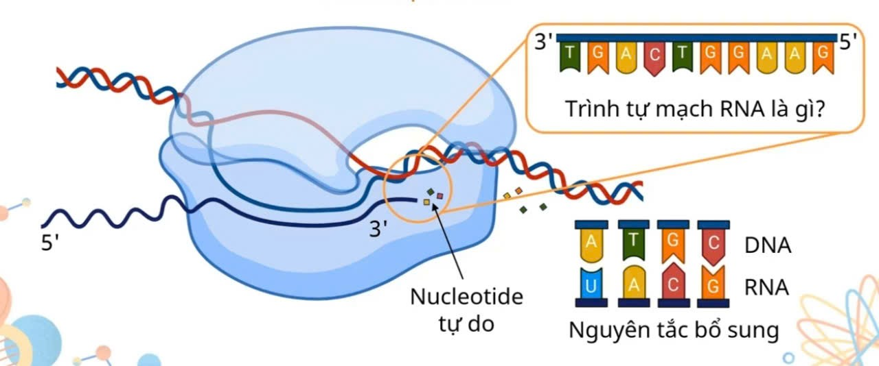
BÀI 34: TỪ GENE ĐẾN TÍNH TRẠNG
II. PHIÊN MÃ
Giai đoạn 2: KÉO DÀI CHUỖI RNA
Nguyên tắc bổ sung
A khuôn liên kết với U môi trường và T khuôn liên kết với A môi trường.
G khuôn liên kết với C môi trường và C khuôn liên kết với G môi trường .

Slide 36
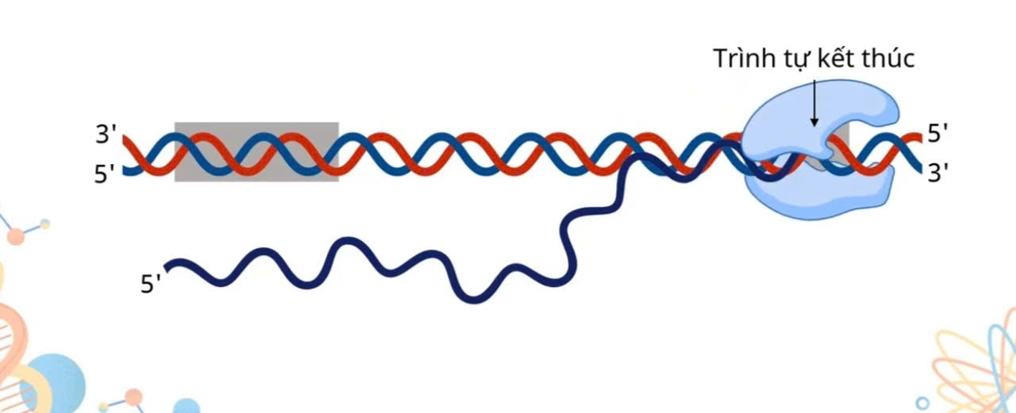
BÀI 34: TỪ GENE ĐẾN TÍNH TRẠNG
II. PHIÊN MÃ
Giai đoạn 3: KẾT THÚC
Enzim RNA polymerase tiếp tục tổng hợp mạch theo đúng nguyên tắc bổ sung cho đến khi gặp trình tự kết thúc. Enzim rời khỏi DNA giải phóng RNA

Slide 37
BÀI 34: TỪ GENE ĐẾN TÍNH TRẠNG
II. PHIÊN MÃ
- Phiên mã là quá trình tổng hợp phân tử RNA từ gene. Xảy ra trên 1 mạch khuôn của gene.
Enzyme RNA polymerase sử dụng mạch khuôn của gene có chiều 3’5’ để tổng hợp mạch RNA có chiều 5’ 3’ theo nguyên tắc bổ sung:
+ A của DNA liên kết với U tự do
+T của DNA liên kết với A tự do
+ C của DNA liên kết với G tự do.
+ G của DNA liên kết với C tự do.
*Kết quả: Sau 1 lần phiên mã, từ 1 gene tạo thành 1 phân tử RNA tách khỏi gene để thực hiện chức năng.
*Ý nghĩa: truyền đạt thông tin di truyền từ DNA sang RNA.

Slide 38
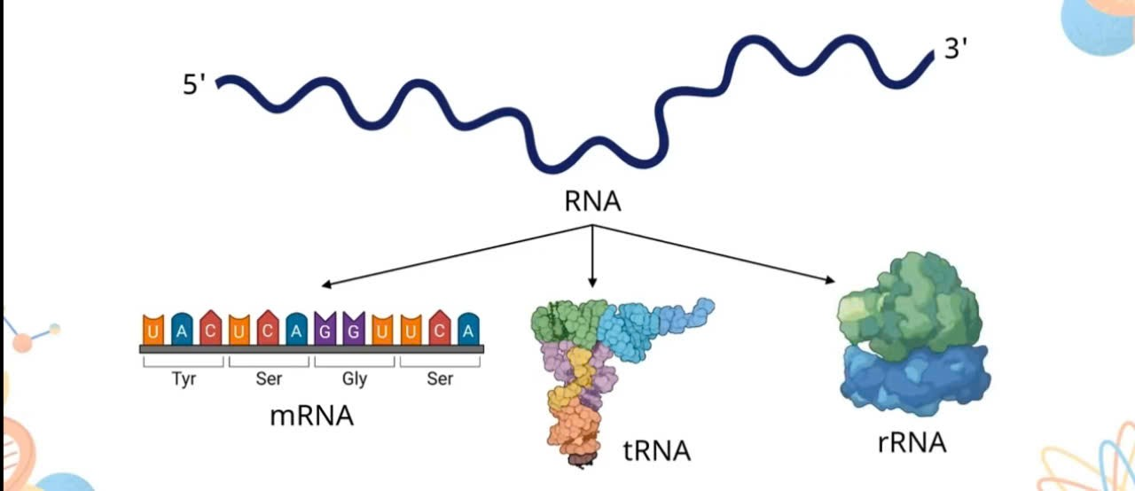
BÀI 34: TỪ GENE ĐẾN TÍNH TRẠNG
II. PHIÊN MÃ

Slide 39
Câu 1: Một đoạn mạch DNA có cấu trúc như sau:
Mạch 1: -A-T-G-T-C-G-C-
| | | | | | |
Mạch 2:-T-A-C-A-G-C-G-
Xác định trình tự các đơn phân của đoạn mạch mRNA được tổng hợp từ mạch 2?
Trình tự các đơn phân của đoạn mạch mRNA được tổng hợp từ mạch 2
mRNA: - A-U-G-U-C-G-C-
Câu 2: Một đoạn mạch RNA có trình tự các nucleotide như sau:
Mạch 1: -A-U-G-C-U-U-G-A-C-
Xác định trình tự các nucleotide trong đoạn gene đã tổng hợp ra đoạn mạch mRNA trên?
Trình tự các nucleotide trong đoạn gen đã tổng hợp ra đoạn mRNA
Mạch 1: - T-A-C-G-A-A-C-T- G-
Mạch 2: -A-T- G-C-T- T- G-A-C-

Slide 40
Câu 3: Hãy chỉ ra điểm giống và khác nhau giữa phiên mã và tái bản.
+Đều cần năng lượng và enzym polimeraza, đều sử dụng ADN trong nhân làm khuôn mẫu.
+Đều sử dụng nguyên liệu từ môi trường nội bào và theo nguyên tắc bổ sung
+ Các enzym đều tác động trên mạch khuôn theo chiều 3’→5’ và mạch mới được tổng hợp theo chiều ngược lại
Khác:

Slide 41
Tái bản | Phiên mã
Có sự tham gia của enzim DNA-polymerase | Có sự tham gia của enzim RNA polymerase
Thực hiện trên cả 2 mạch ( mạch gốc tổng hợp liên tục, mạch bổ sung tổng hợp gián đoạn) | Chỉ thực hiện trên mạch gốc
Sử dụng 4 loại nucleotide môi trường A,T,G,C | Sử dụng 4 loại nucleotide môi trường A,U,G,C
Sảm phẩm là phân tử DNA mạch kép | Sản phẩm là RNA mạch đơn
Phải có đoạn mồi DNA/RNA bắt cặp bổ sung với mạch khuôn tạo đầu 3’ –OH | Không cần mồi
2 mạch làm khuôn tái bản DNA mới | Không làm khuôn

Slide 42
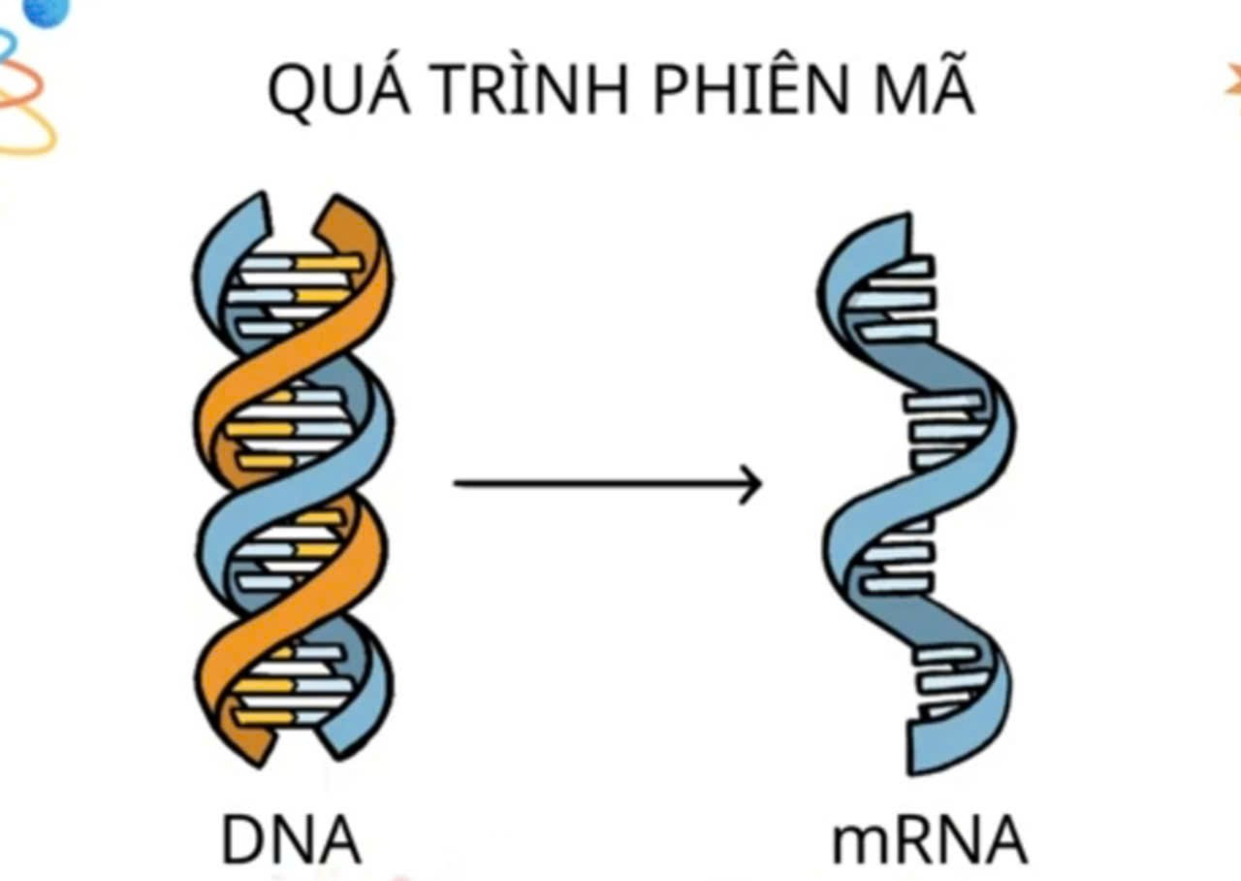
BÀI 34: TỪ GENE ĐẾN TÍNH TRẠNG

Slide 43
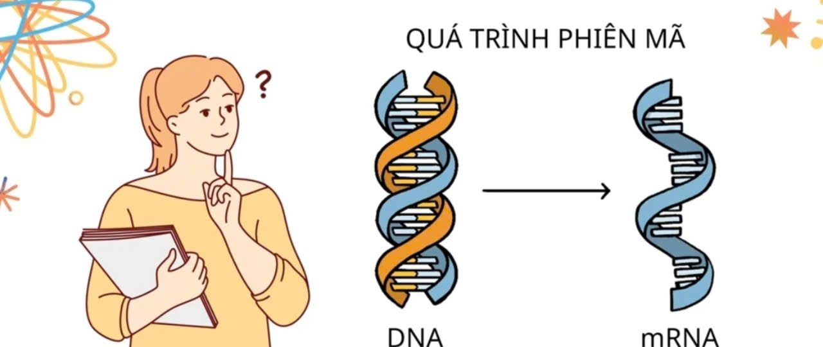
BÀI 34: TỪ GENE ĐẾN TÍNH TRẠNG
Phân tử mRNA sao chép thông tin di truyền trên phân tử DNA nhằm mục đích gì?

Slide 44
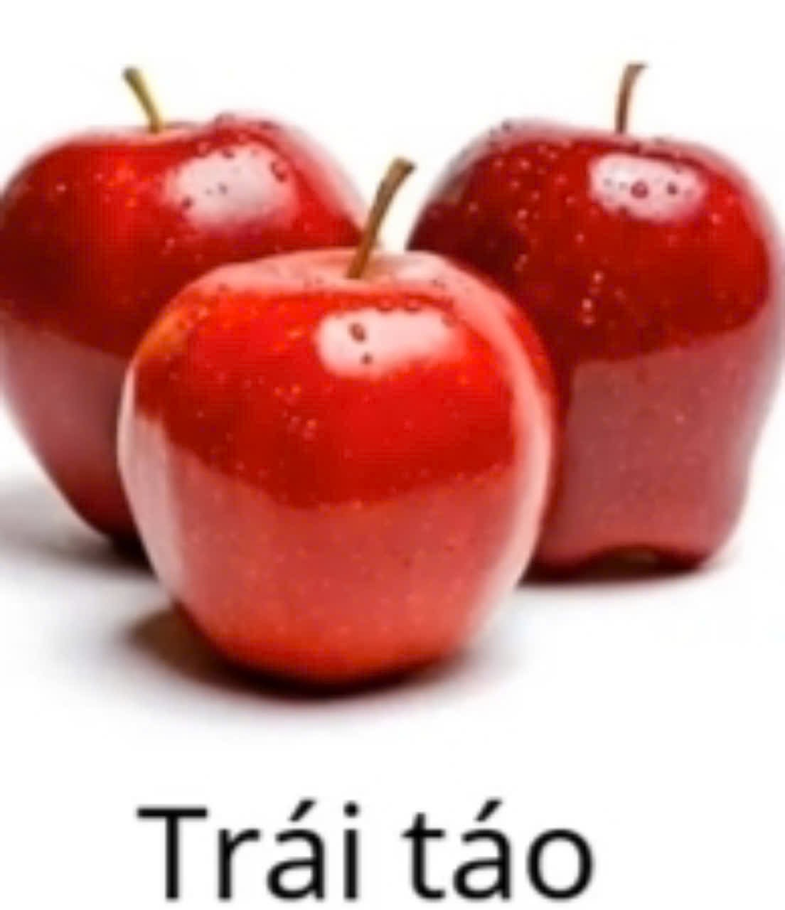
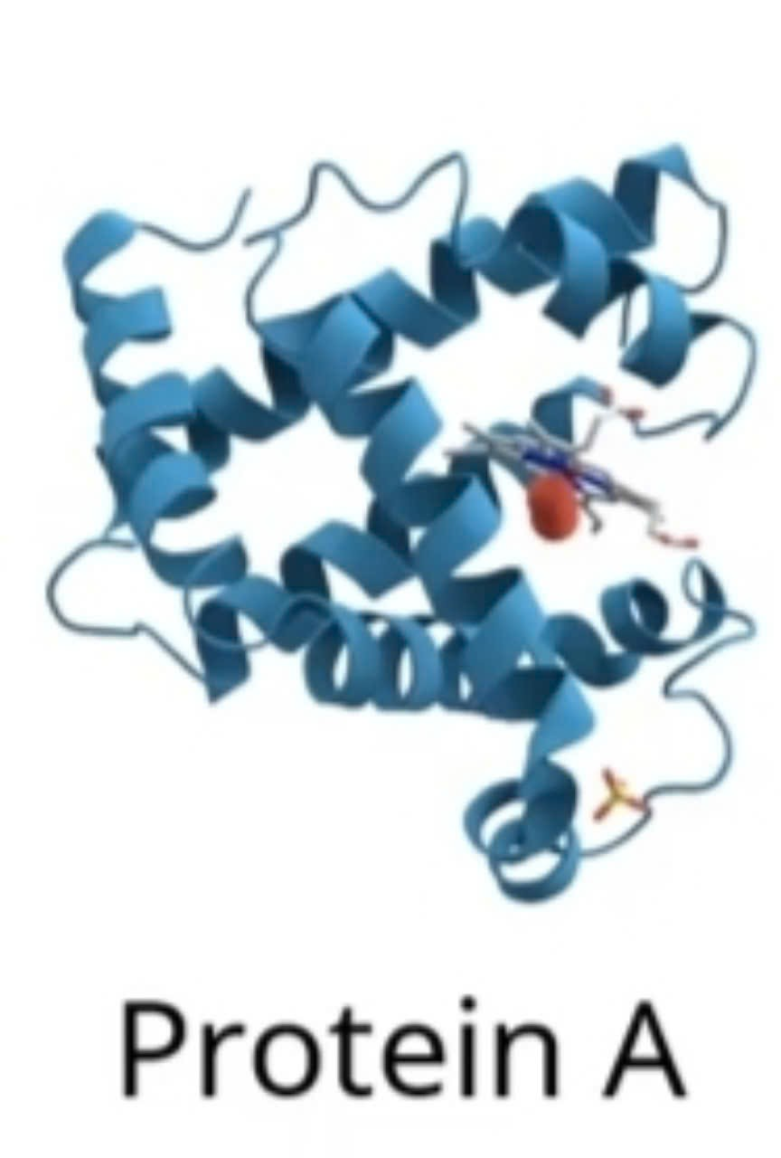
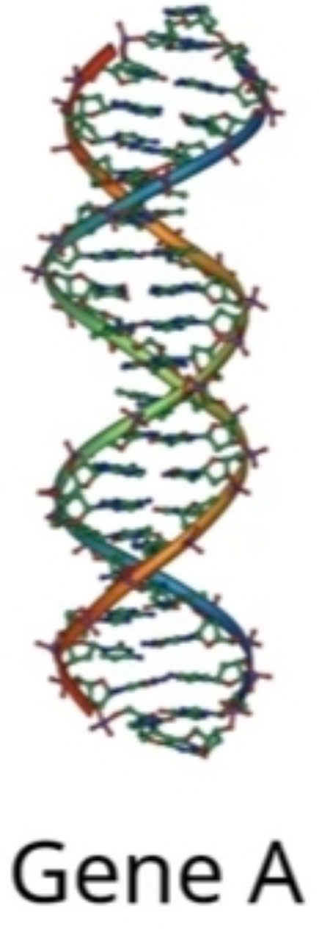
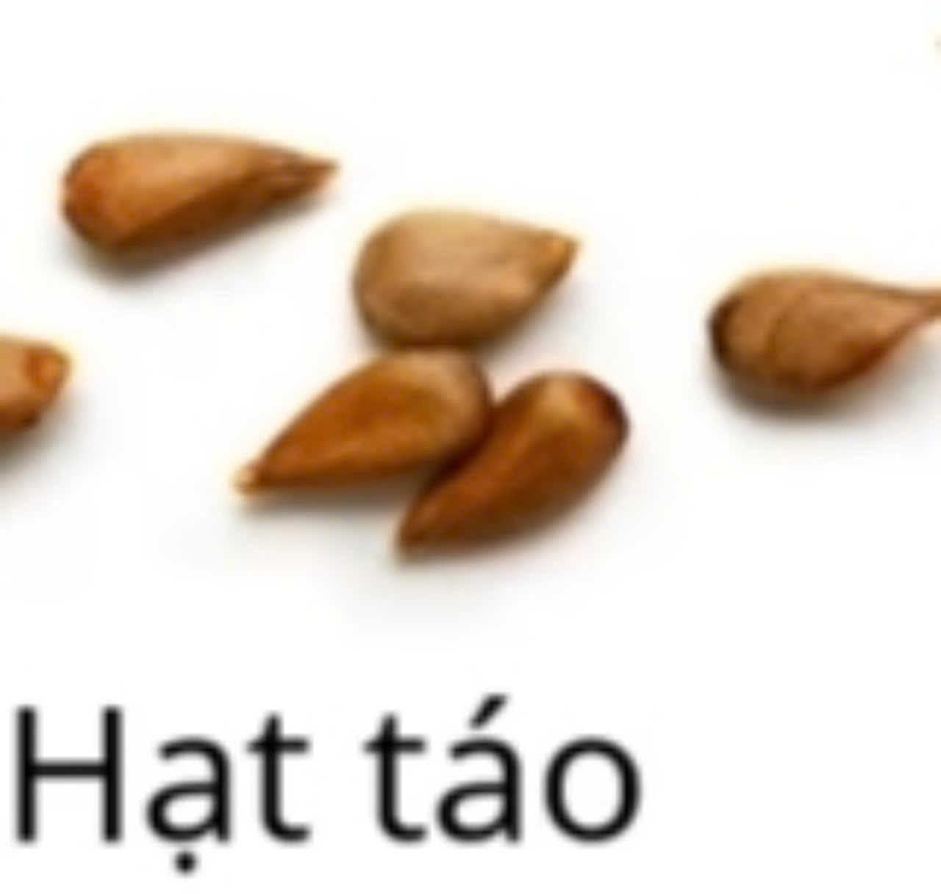
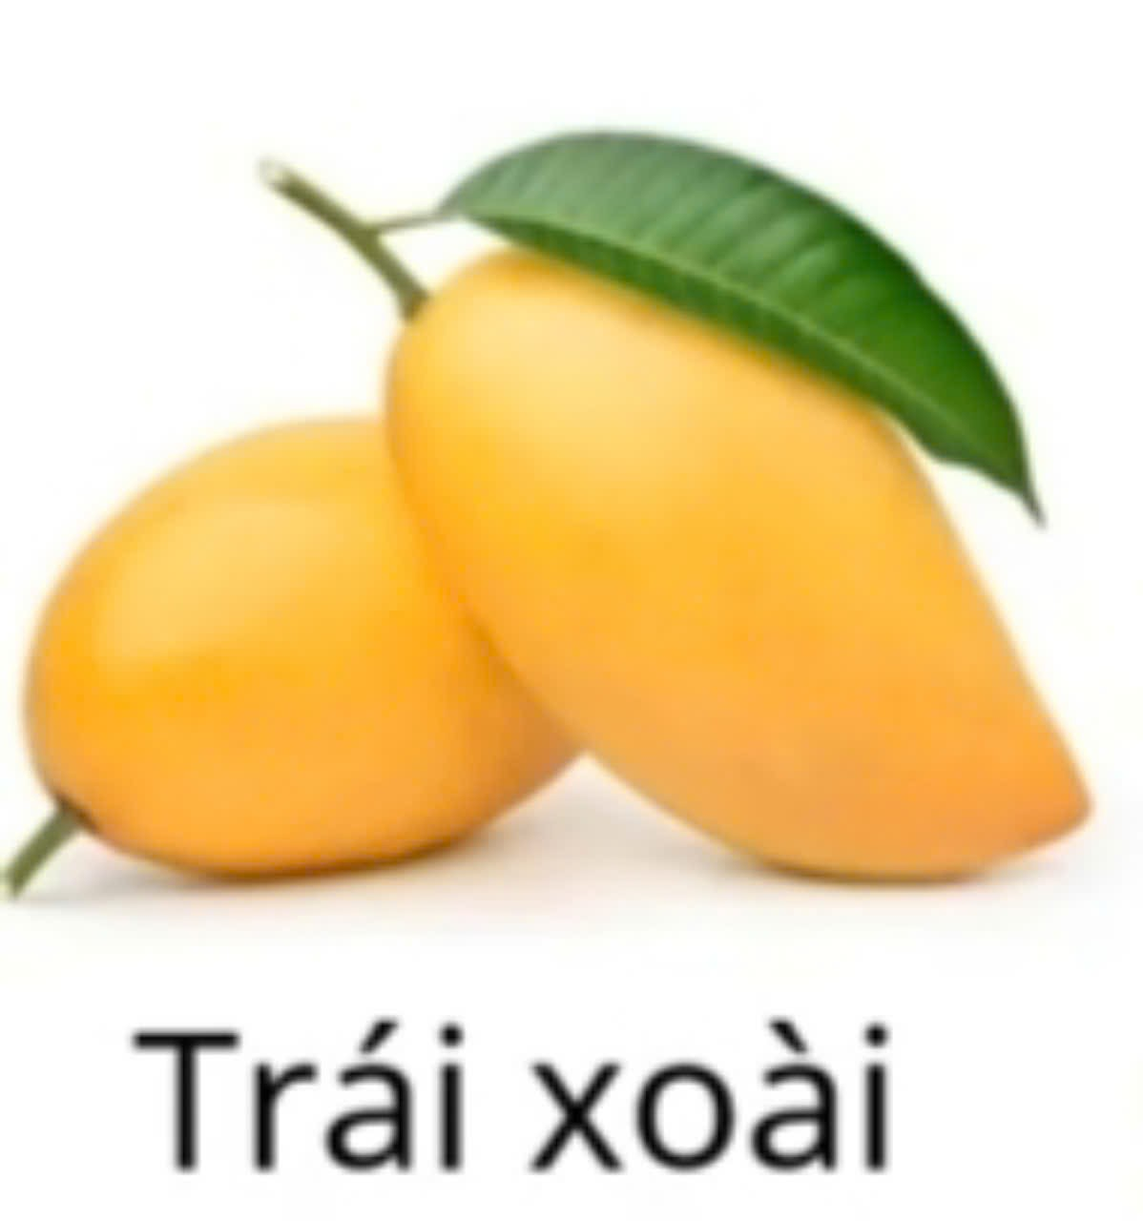
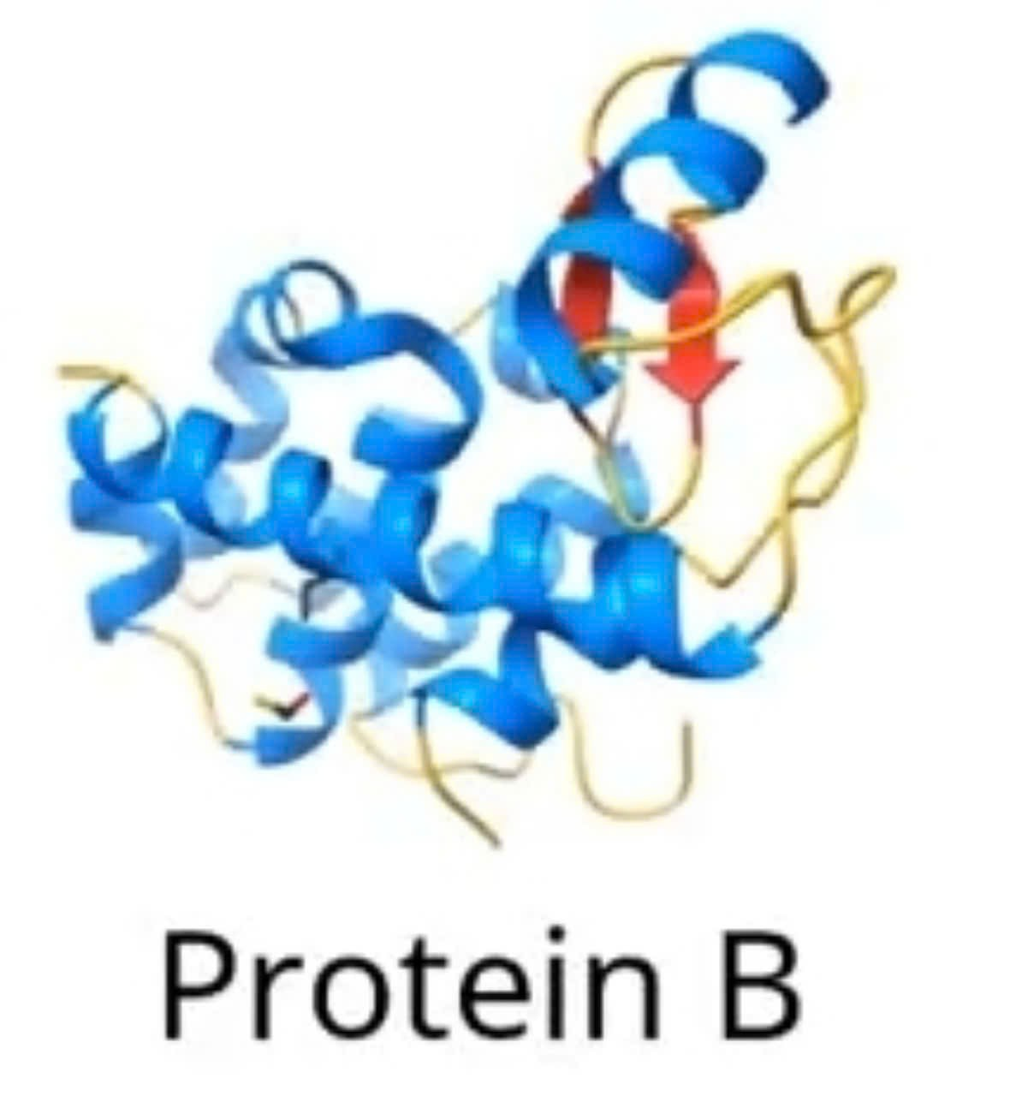
BÀI 34: TỪ GENE ĐẾN TÍNH TRẠNG
III. MÃ DI TRUYỀN

Slide 45
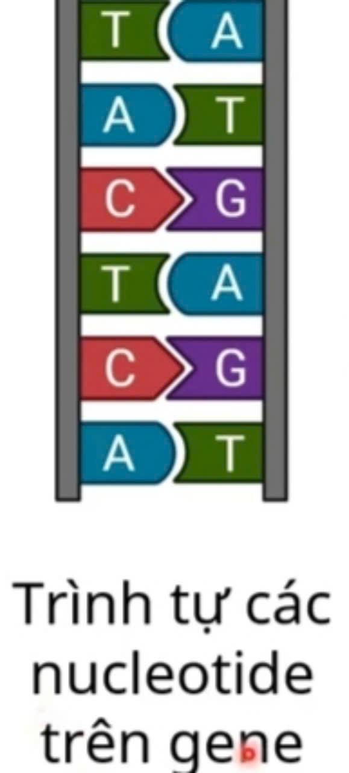
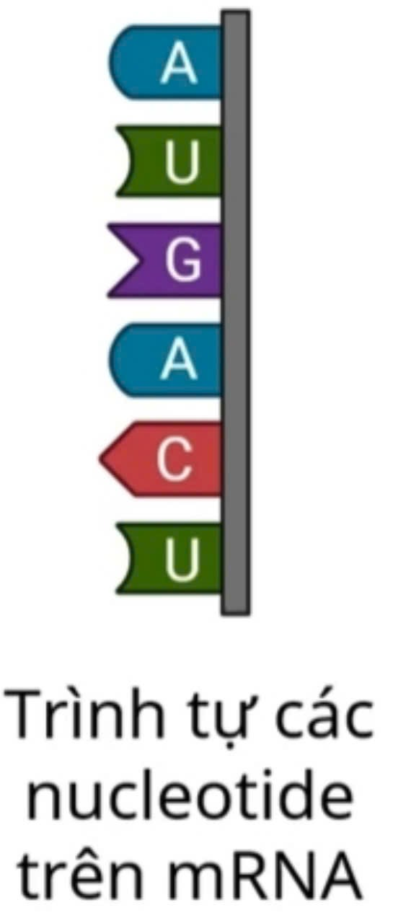
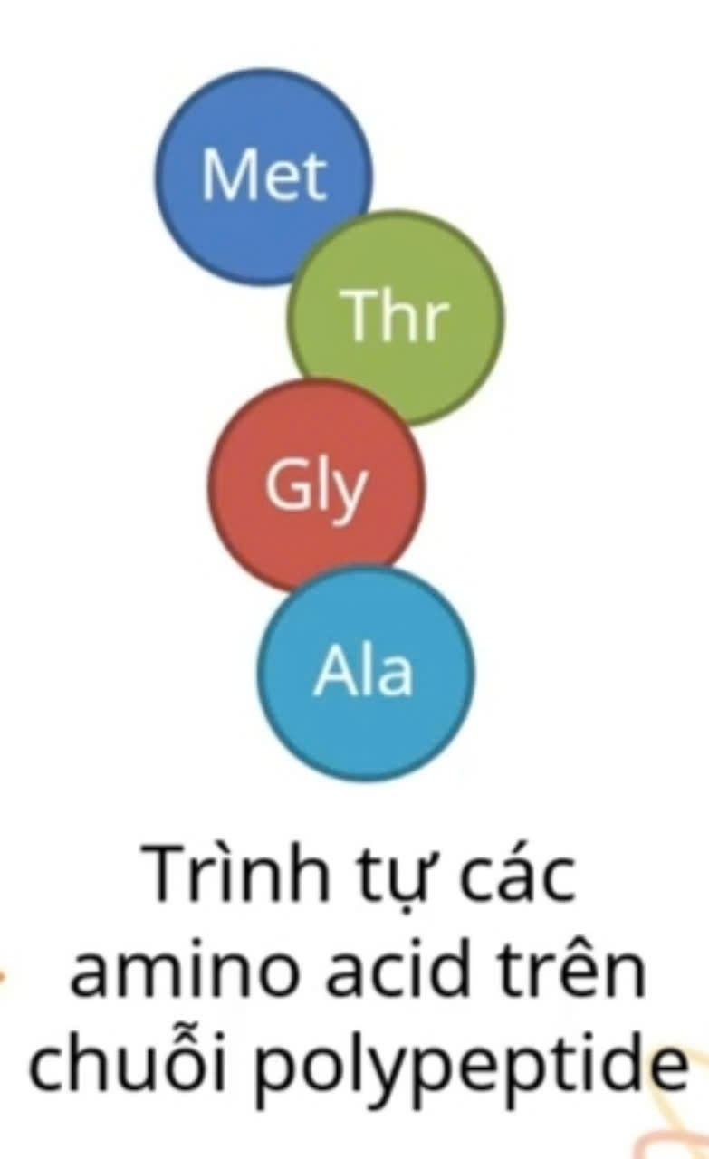
BÀI 34: TỪ GENE ĐẾN TÍNH TRẠNG
III. MÃ DI TRUYỀN
- Mã di truyền là mật mã sinh học dưới dạng trình tự các nucleotide.
Sao chép
Quy định

Slide 46
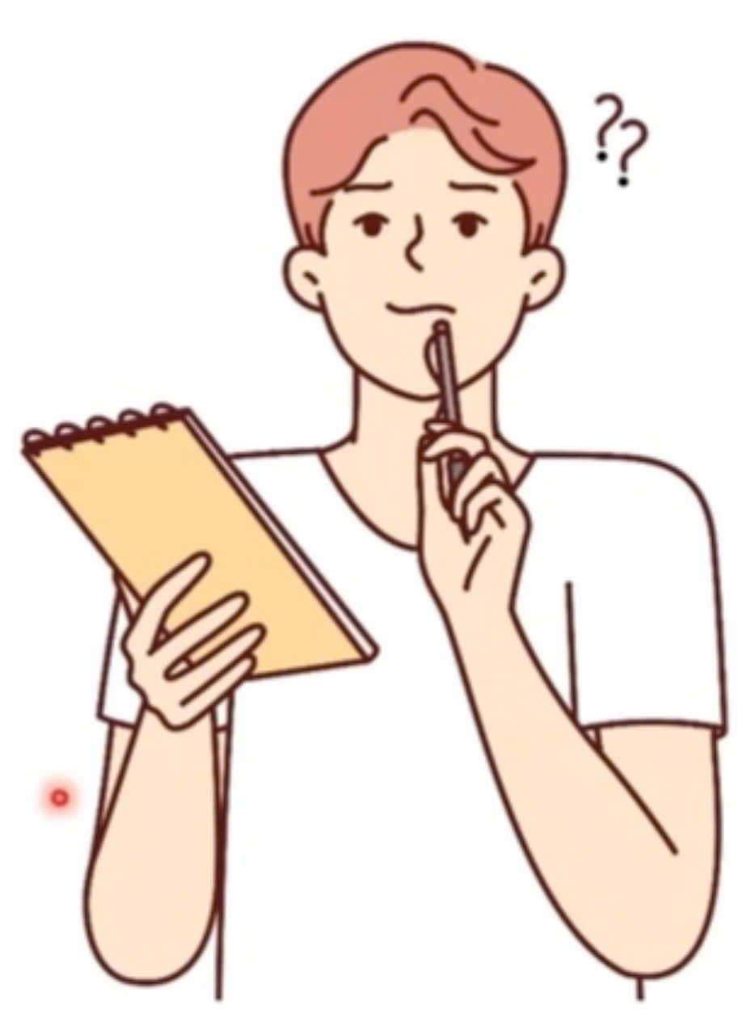
BÀI 34: TỪ GENE ĐẾN TÍNH TRẠNG
III. MÃ DI TRUYỀN
- Mã di truyền là mật mã sinh học dưới dạng trình tự các nucleotide.
A
U
G
C
1
2
3
4

Slide 47
BÀI 34: TỪ GENE ĐẾN TÍNH TRẠNG
III. MÃ DI TRUYỀN
Với 4 loại nucleotide trên mRNA ( A,U,G,C) sẽ tạo được bao nhiêu bộ mã di truyền khác nhau trong các trường hợp sau?
Mã di truyền gồm | Số mã bộ ba có thể có | Số loại amino acid tối đa có thể mã hóa
1 nucleotide
2 nucleotide
3 nucleotide
4 nucleotide
$$4^{1}$$
4
$$4^{2}$$
16
$$4^{3}$$
64
$$4^{4}$$
256
Chỉ có khoảng 20 loại amino acid tham gia cấu tạo nên cơ thể sống!
Để mã hóa cho 20 loại amino acid này thì mã di truyền nên gồm bao nhiêu nucleotide là tối ưu nhất?

Slide 48
BÀI 34: TỪ GENE ĐẾN TÍNH TRẠNG
III. MÃ DI TRUYỀN
Với 4 loại nucleotide trên mRNA ( A,U,G,C) sẽ tạo được bao nhiêu bộ mã di truyền khác nhau trong các trường hợp sau?
Mã di truyền gồm | Số mã bộ ba có thể có | Số loại amino acid tối đa có thể mã hóa
1 nucleotide
2 nucleotide
3 nucleotide
4 nucleotide
$$4^{1}$$
4
$$4^{2}$$
16
$$4^{3}$$
64
$$4^{4}$$
256
Chỉ có khoảng 20 loại amino acid tham gia cấu tạo nên cơ thể sống!
Lập luận:……………………………………………………..?
Rút ra mã di truyền là:…………………………………………………..

Slide 49
BÀI 34: TỪ GENE ĐẾN TÍNH TRẠNG
III. MÃ DI TRUYỀN
Mã di truyền là mã bộ ba, trong đó mỗi mã ( codon) gồm 3 nucleotide liên tiếp trên mRNA quy định một amino acid hoặc là tín hiệu kết thúc tổng hợp chuỗi polypeptide.
Các codon

Slide 50
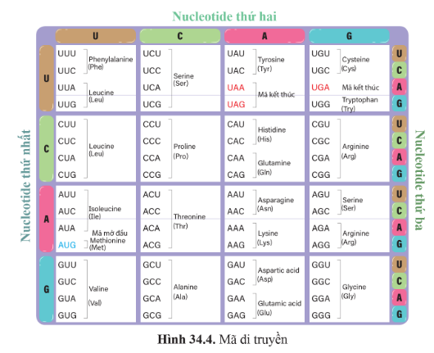
BÀI 34: TỪ GENE ĐẾN TÍNH TRẠNG
III. MÃ DI TRUYỀN
-Mã di truyền được đọc liên tục và không gối lên nhau theo chiều 5’ -3’
Đặc điểm của mã di truyền
Ý nghĩa của mã di truyền
- Hầu hết sinh vật đều có chung mã di truyền.
- Mỗi mã bộ ba chỉ mã hóa được cho một amino acid
-Một loại amino acid có thể được mã hóa bởi nhiều bộ ba.
-Mã kết thúc không mã hóa amino acid gồm: UAA, UAG, UGA.
Thông qua mã di truyền, trình tự nucleotide trên mRNA có thể dự đoán được trình tự của các amino acid => dự đoán cấu trúc chuỗi polypetide.

Slide 51
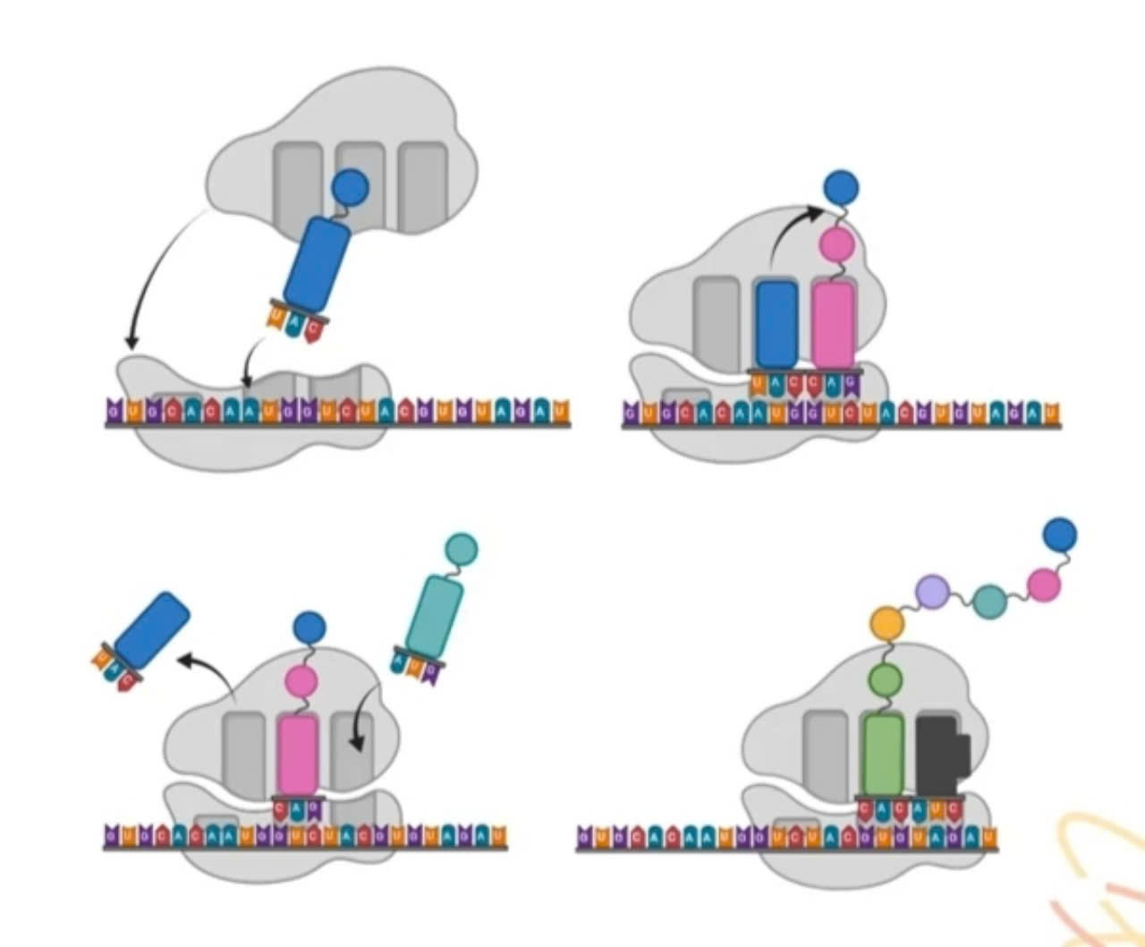
BÀI 34: TỪ GENE ĐẾN TÍNH TRẠNG
IV. DỊCH MÃ
- Dịch mã là quá trình tổng hợp chuỗi polypeptide dựa trên trình tự nucleotide của mRNA. Xảy ra trong tế bào chất.
? Có những thành phần nào tham gia vào quá trình dịch mã.

Slide 52
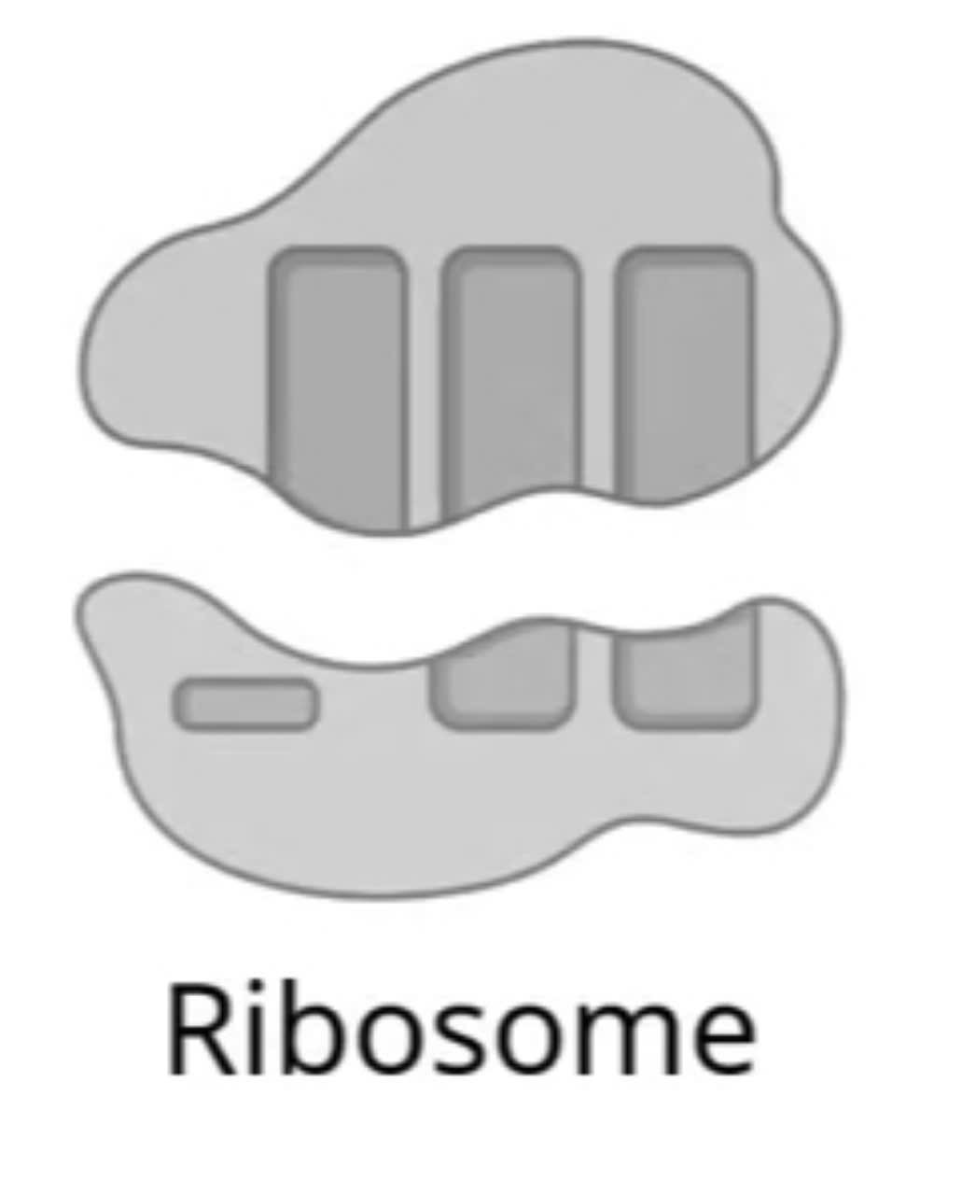
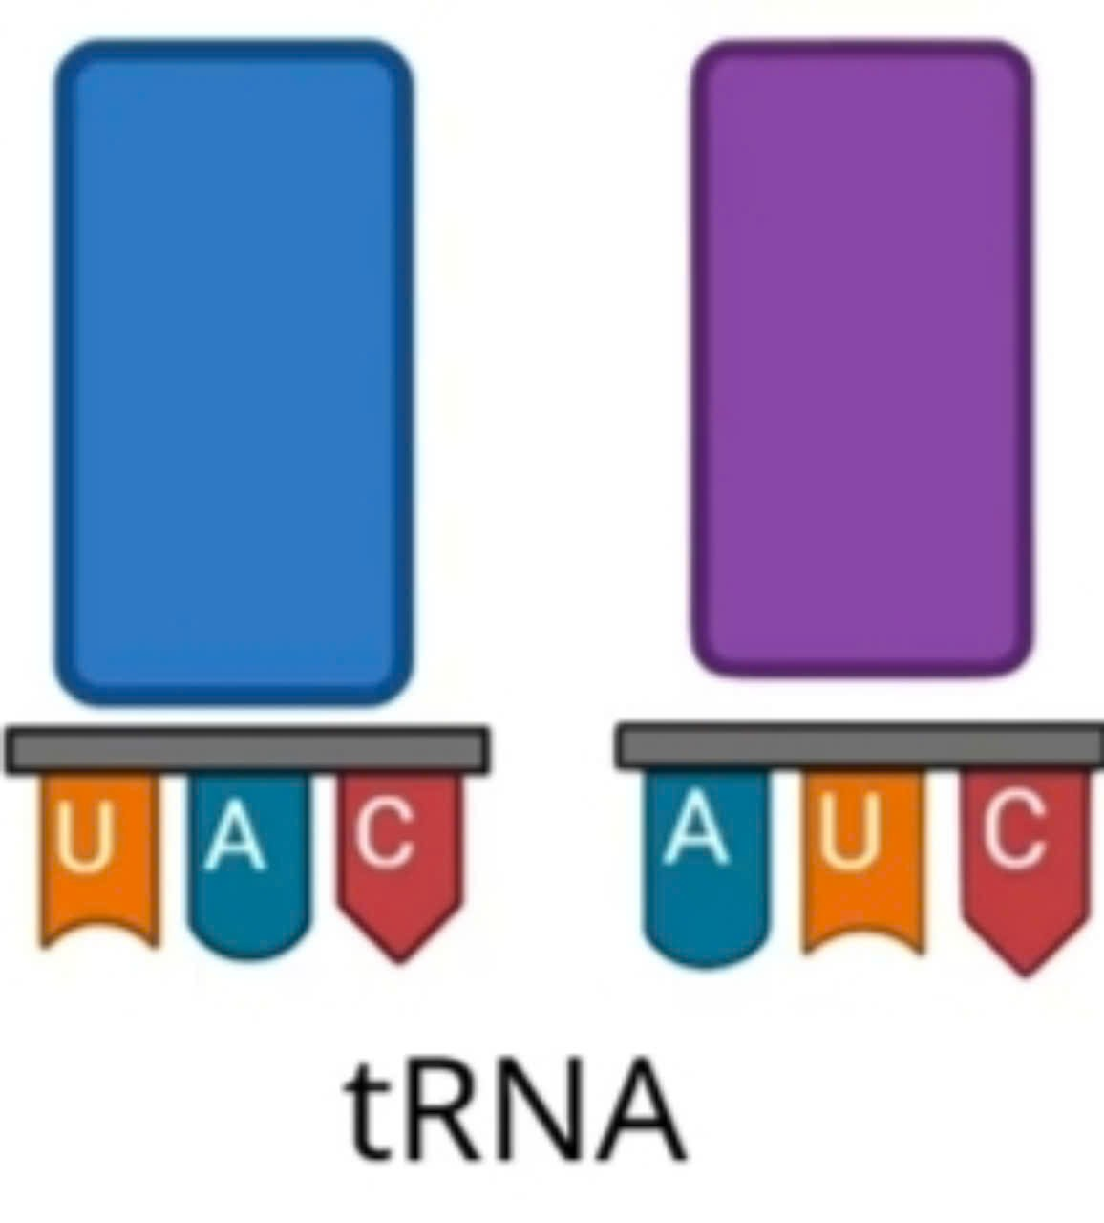
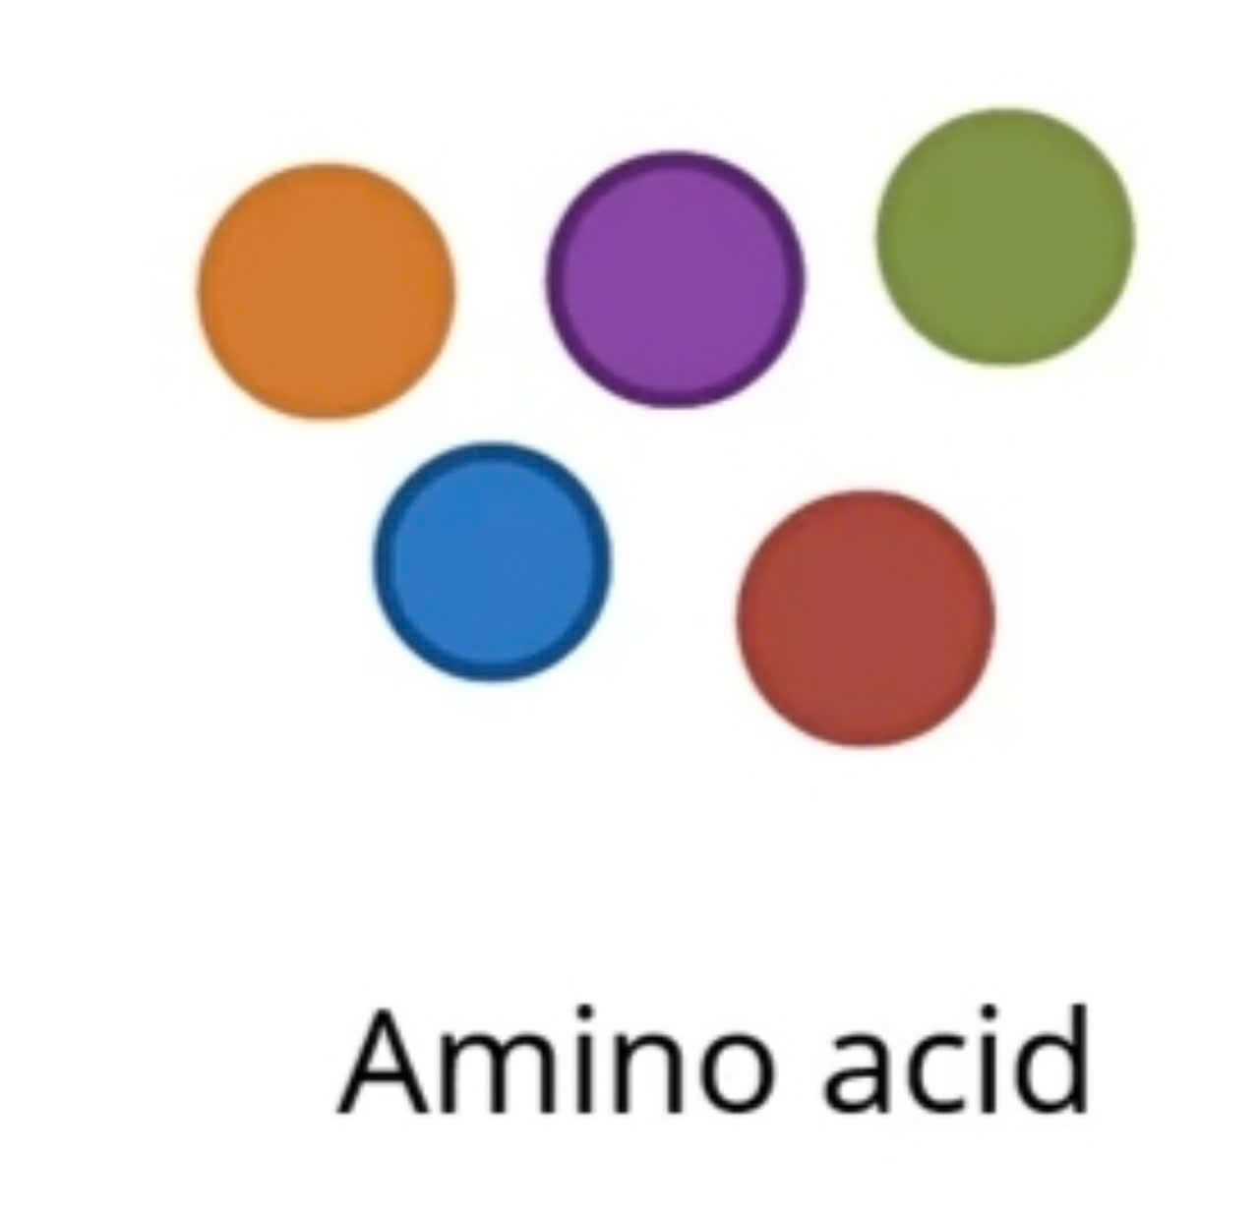
BÀI 34: TỪ GENE ĐẾN TÍNH TRẠNG
IV. DỊCH MÃ
- Dịch mã là quá trình tổng hợp chuỗi polypeptide dựa trên trình tự nucleotide của mRNA. Xảy ra trong tế bào chất.
- Dịch mã có sự tham gia của: mRNA, tRNA, amino acid, ribosome .

Slide 53
Vai trò của chúng trong quá trình dịch mã
- mRNA: làm mạch khuôn, mang thông tin mã hóa chuỗi polypeptide.
- amino acid tự do trong môi trường nội bào: là nguyên liệu tổng hợp chuỗi polypeptide.
- tRNA: thực hiện chức năng “phiên dịch” mã di truyền trên mRNA (mang đúng loại amino acid tương ứng với bộ ba trên mRNA quy định).
- Ribosome: là nơi các tRNA đã được gắn amino acid đọc và giải mã các bộ ba, tại đây hình thành liên kết giữa các amino acid.

Slide 54
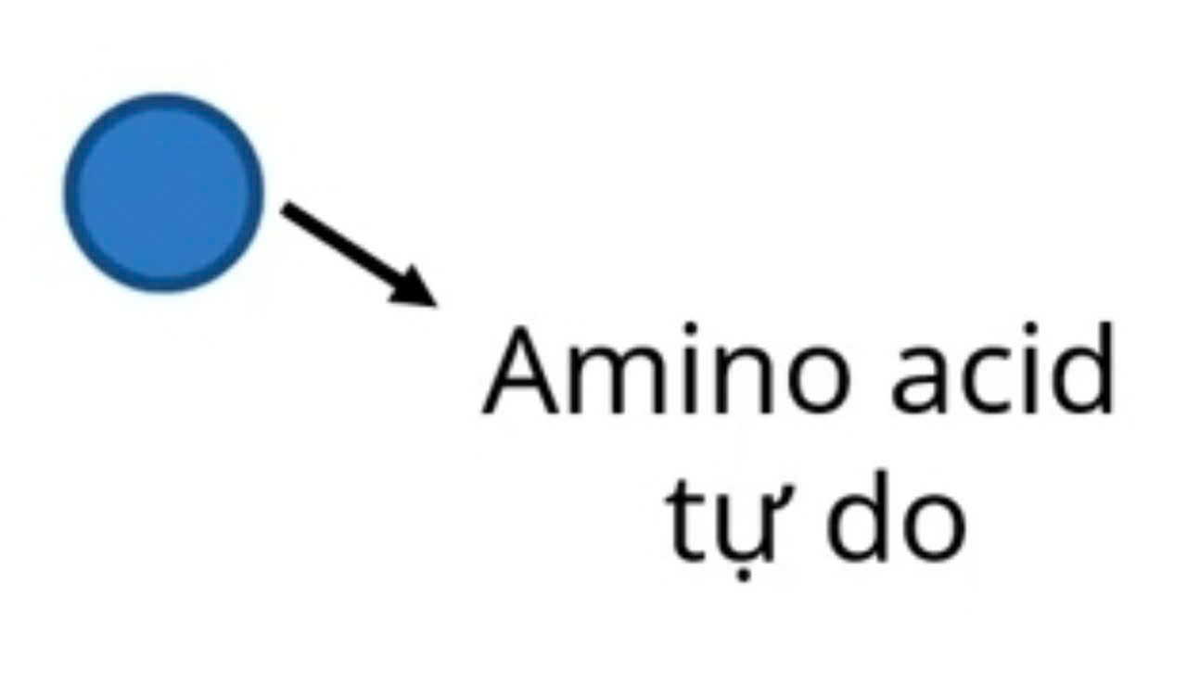
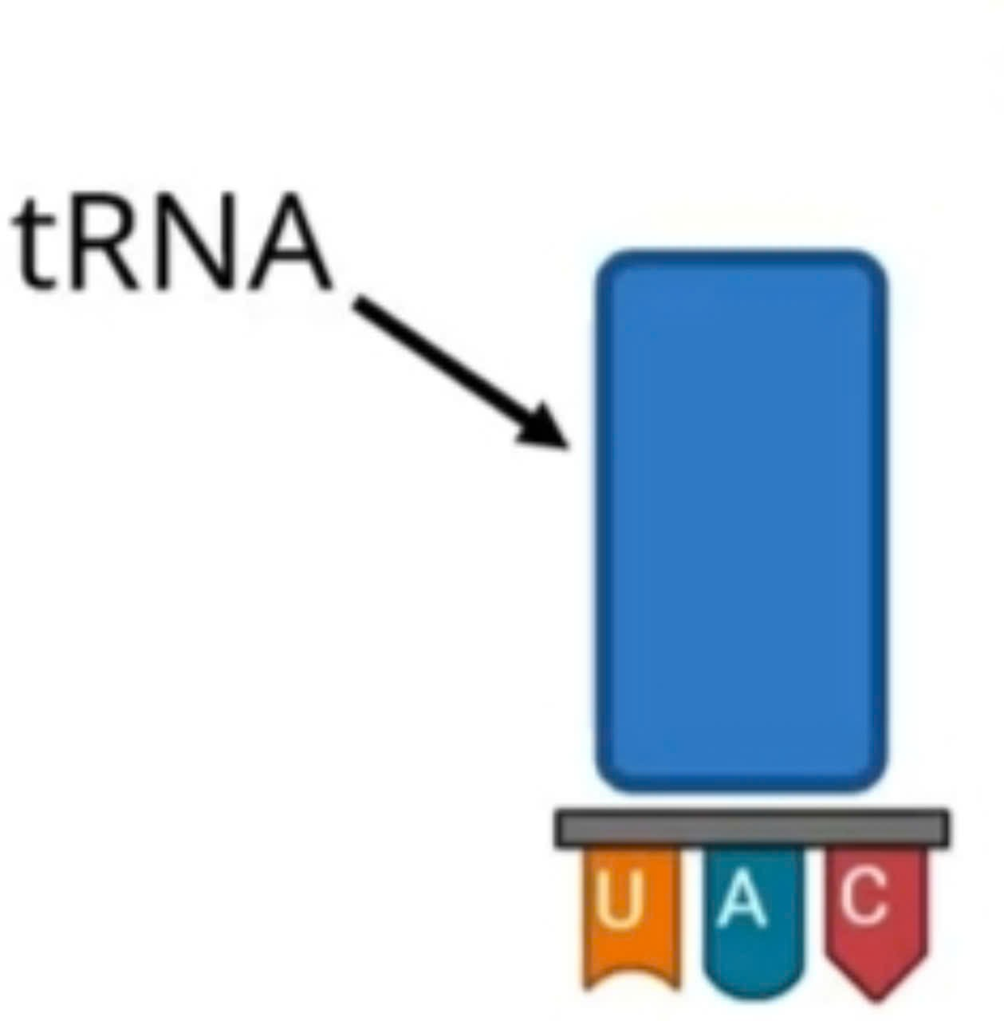
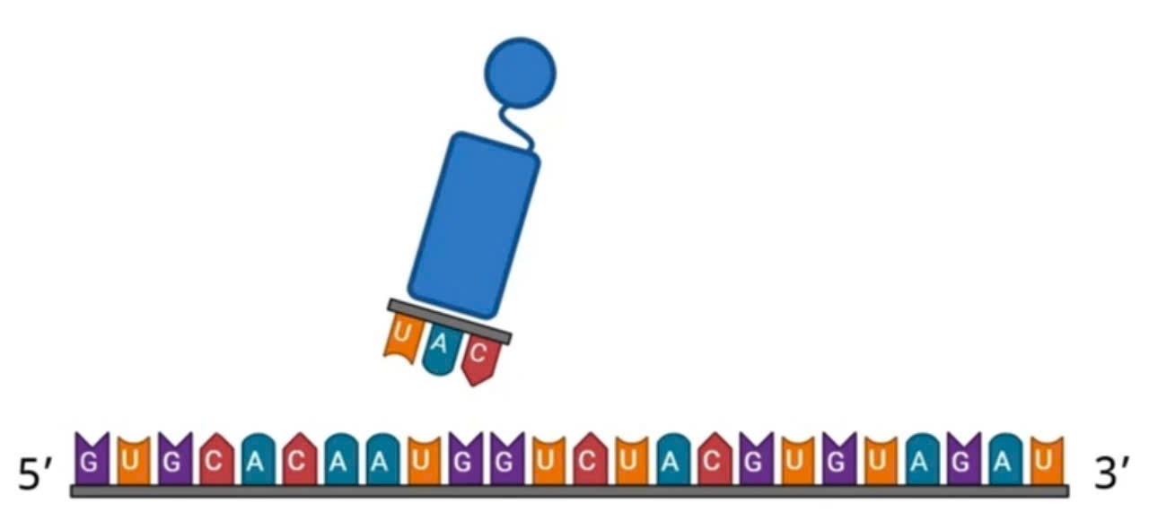
BÀI 34: TỪ GENE ĐẾN TÍNH TRẠNG
IV. DỊCH MÃ
* Tạo phức hợp tRNA -aa.
tRNA sẽ được kích hoạt năng lượng để gắn với các amino acid phù hợp tạo phức hợp tRNA- aa.
tRNA- aa

Slide 55
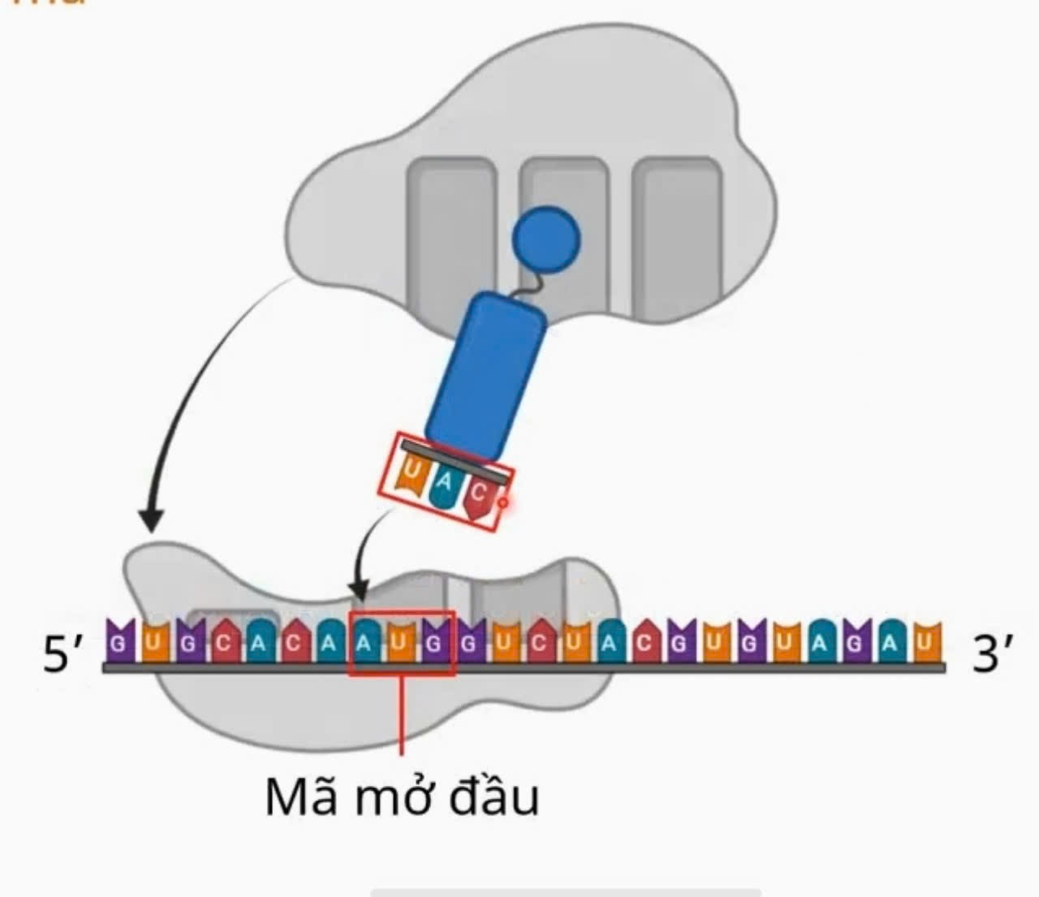
BÀI 34: TỪ GENE ĐẾN TÍNH TRẠNG
IV. DỊCH MÃ
* Mở đầu dịch mã.
Bộ ba đối mã
Phức hợp tRNA –aa mang amino acid mở đầu đến mRNA, bộ ba đối mã trên tRNA khớp với codon mRNA theo NTBS

Slide 56
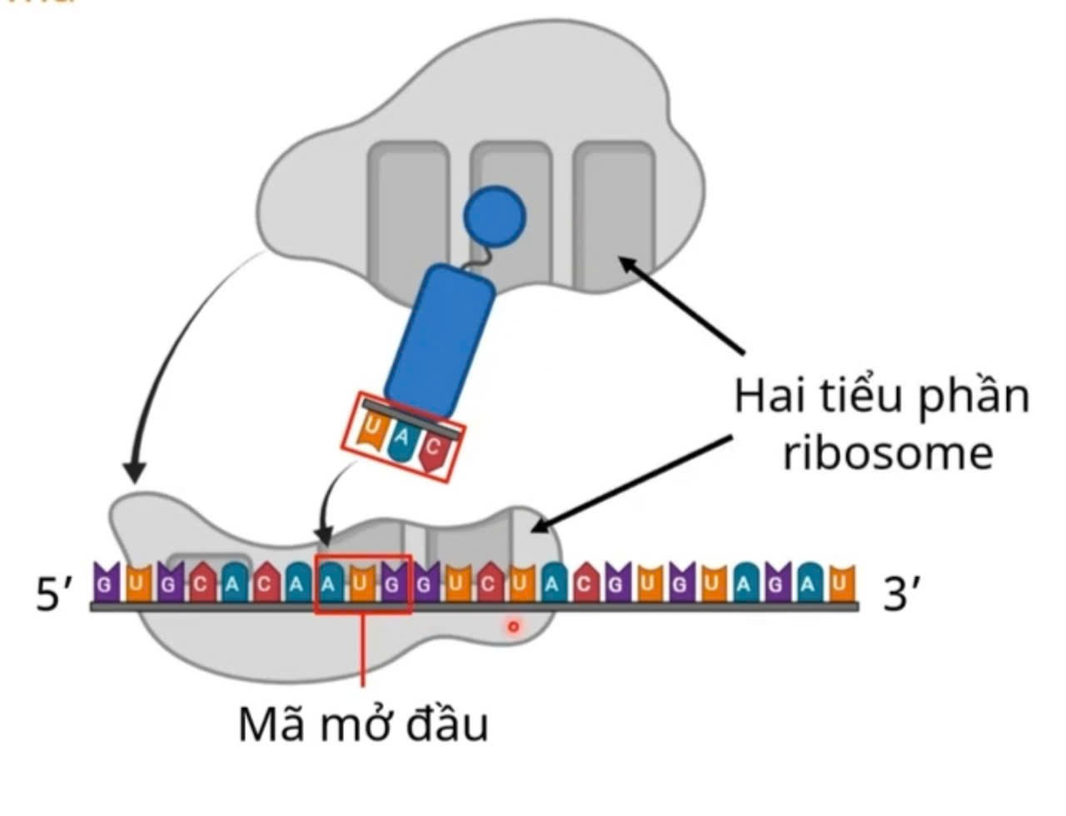
BÀI 34: TỪ GENE ĐẾN TÍNH TRẠNG
IV. DỊCH MÃ
* Mở đầu dịch mã.
Hai tiểu phần ribosome ghép lại thành ribosome hoàn chỉnh

Slide 57
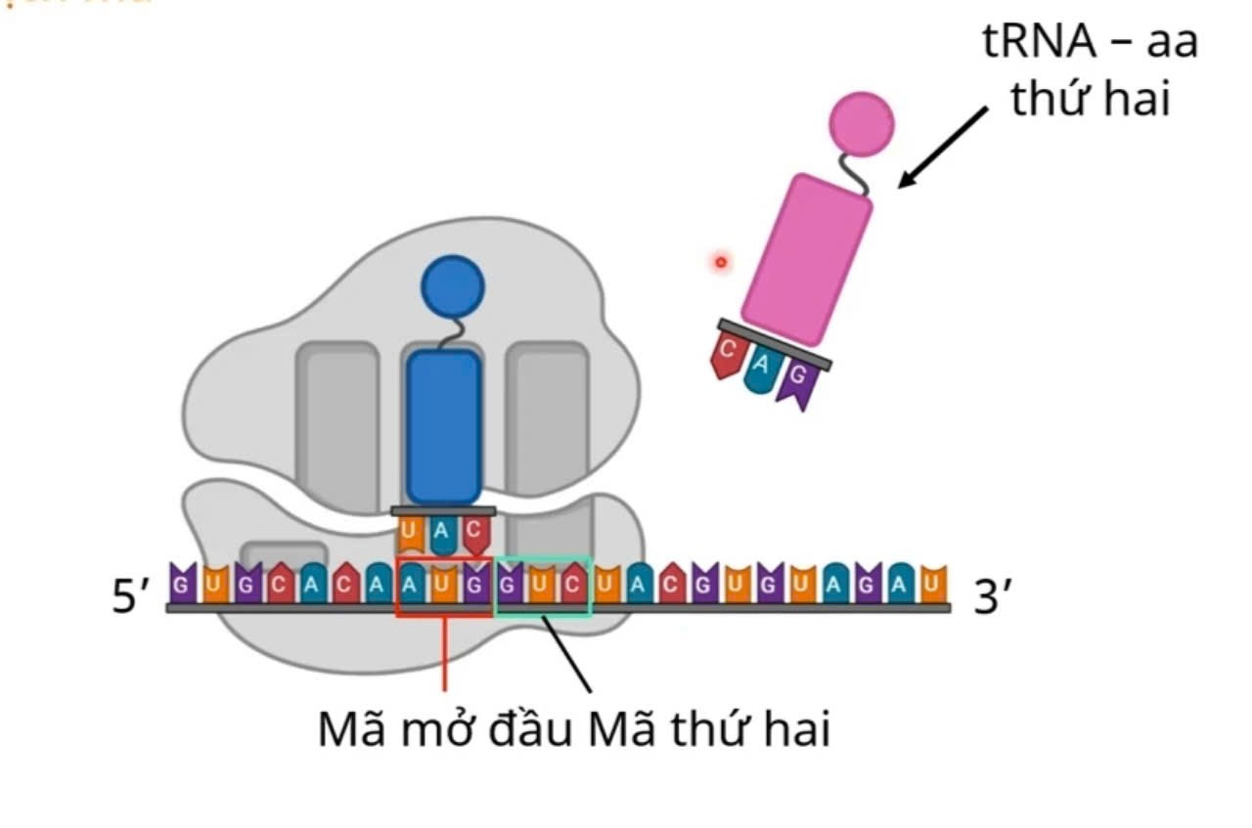
BÀI 34: TỪ GENE ĐẾN TÍNH TRẠNG
IV. DỊCH MÃ
* Mở đầu dịch mã.
Phức hợp tRNA –aa mang amino acid thứ hai đến mRNA, bộ ba đối mã trên tRNA khớp với bộ 3 tiếp theo trên mRNA theo NTBS

Slide 58
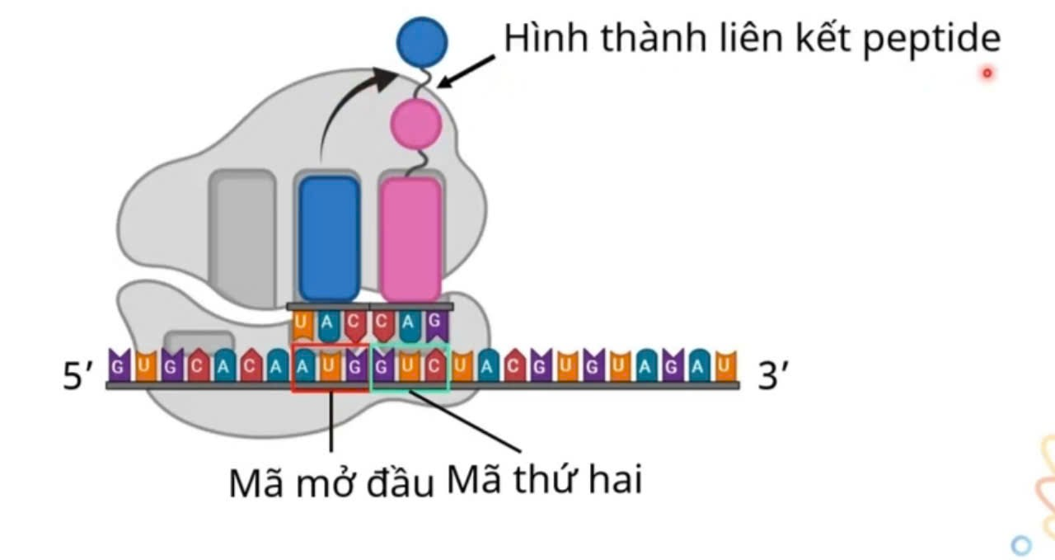
BÀI 34: TỪ GENE ĐẾN TÍNH TRẠNG
IV. DỊCH MÃ
* Kéo dài chuỗi polypeptide.
Ribosome thực hiện chức năng kéo dài chuỗi polypeptide, tách amino acid mở đầu gắn vào amino acid thứ 2 hình thành liên kết peptide

Slide 59
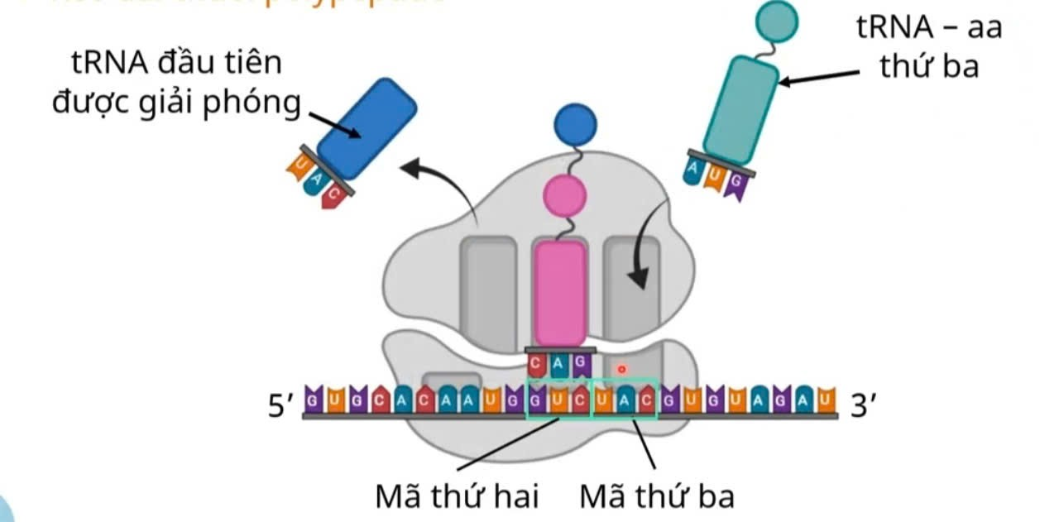
BÀI 34: TỪ GENE ĐẾN TÍNH TRẠNG
IV. DỊCH MÃ
* Kéo dài chuỗi polypeptide.
tRNA- aa thứ 3 đến ribosome gắn vào mã codon thứ 3. Ribosome chạy dọc phân tử mRNA đọc từng bộ ba để ghép đúng các amino acid tương ứng tạo thành chuỗi polypeptide theo đúng trình tự các mã trên mRNA.

Slide 60
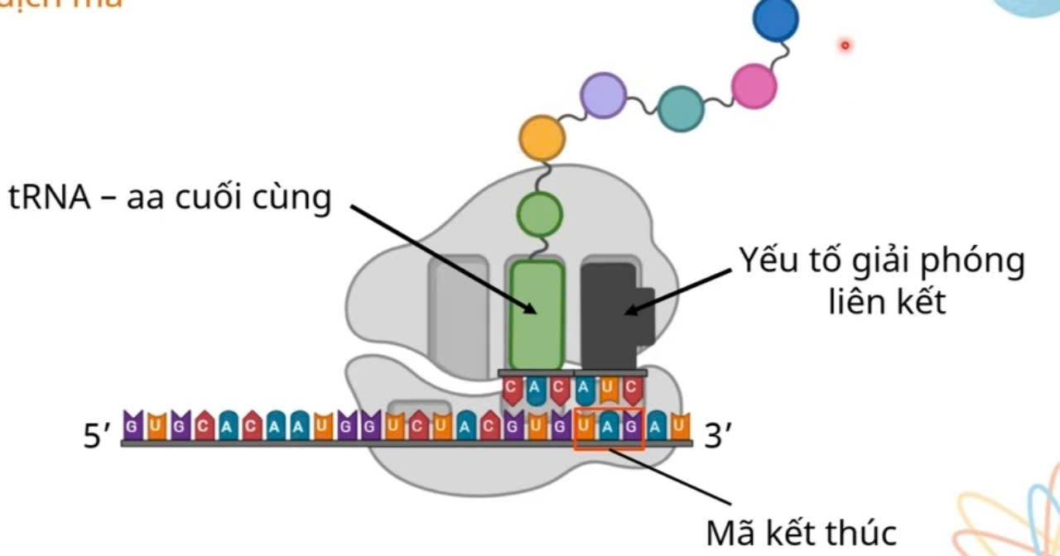
BÀI 34: TỪ GENE ĐẾN TÍNH TRẠNG
IV. DỊCH MÃ
Chuỗi polypeptide.
*Kết thúc dịch mã.
Ribosome gặp bộ ba kết thúc,một yếu tố giải phóng vào ribosome sẽ không có amino aicd được mã hóa bởi bộ ba kết thúc.

Slide 61
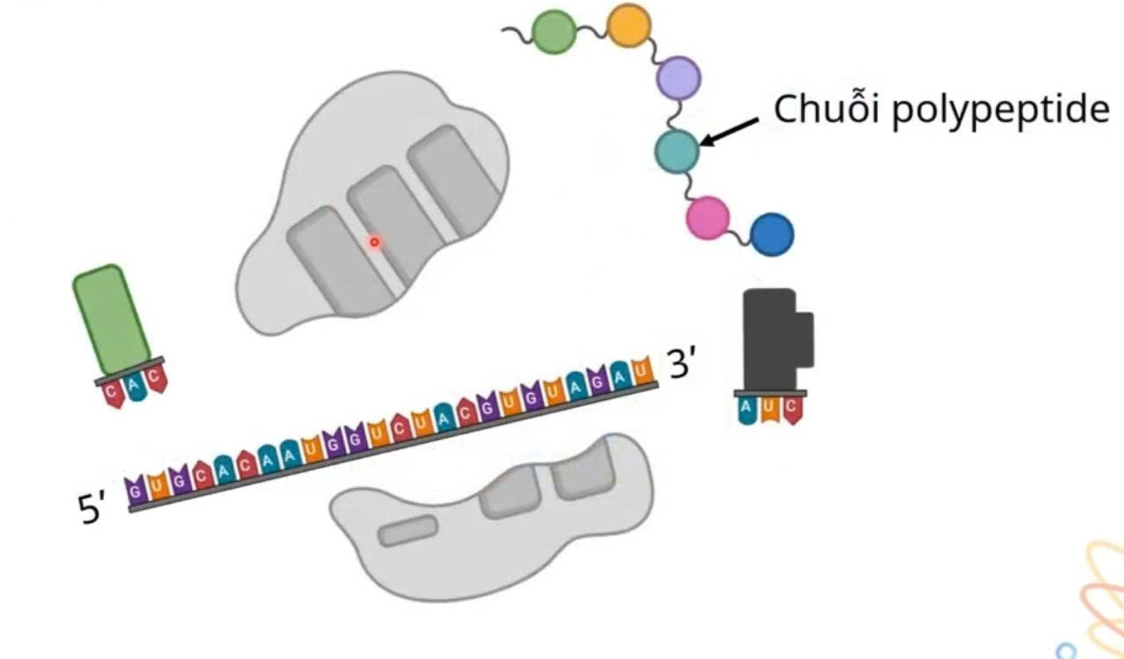
BÀI 34: TỪ GENE ĐẾN TÍNH TRẠNG
IV. DỊCH MÃ
*Kết thúc dịch mã.
Hai tiểu phần ribosome tách nhau ra khỏi mRNA, giải phóng chuỗi polypeptide có trình tự xác định

Slide 62
BÀI 34: TỪ GENE ĐẾN TÍNH TRẠNG
IV. DỊCH MÃ
Quá trình dịch mã này đóng vai trò gì trong tế bào?
* Ý nghĩa: truyền đạt thông tin di truyền từ mRNA sang chuỗi polypeptide.
Chuỗi polypeptide được biến đổi tạo thành protein thực hiện chức năng.

Slide 63
Thông tin di truyền trên gene được phiên mã thành trình tự các nucleotide trên mRNA. mRNA tham gia quá trình tổng hợp chuỗi polypeptide. Quá trình đó diễn ra như thế nào?
Thông tin di truyền trên gene được phiên mã thành trình tự các nucleotide trên mRNA, mRNA tham gia quá trình tổng hợp chuỗi polypeptide. Quá trình đó diễn ra như sau:
- Ở quá trình phiên mã: Trình tự mã di truyền trên gene được phiên mã thành mRNA theo nguyên tắc bổ sung (A liên kết với U, T liên kết với A, G liên kết với C và C liên kết với G).
- Ở quá trình dịch mã: Mã di truyền trên mRNA sẽ quy định loại amino acid trên chuỗi polypeptide. Trình tự các mã di truyền (codon) trên mRNA quy định thành phần và trình tự amino acid trên chuỗi polypeptide, từ đó quy định thành phần hóa học và cấu trúc của protein.

Slide 64
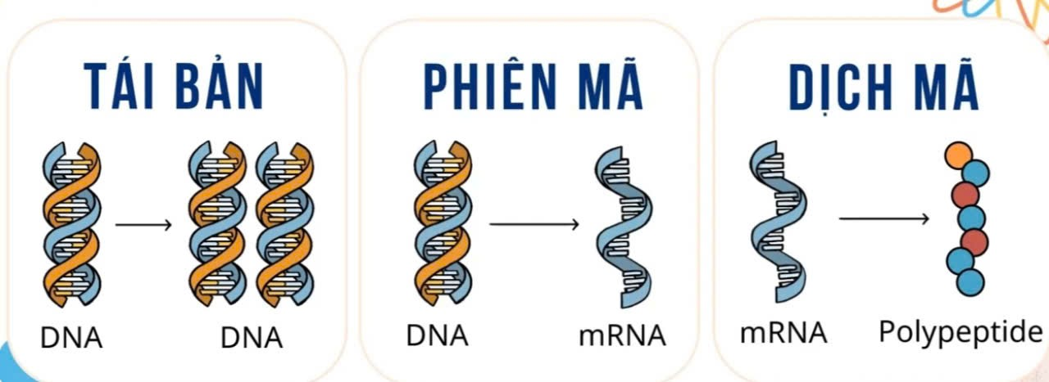
BÀI 34: TỪ GENE ĐẾN TÍNH TRẠNG

Slide 65
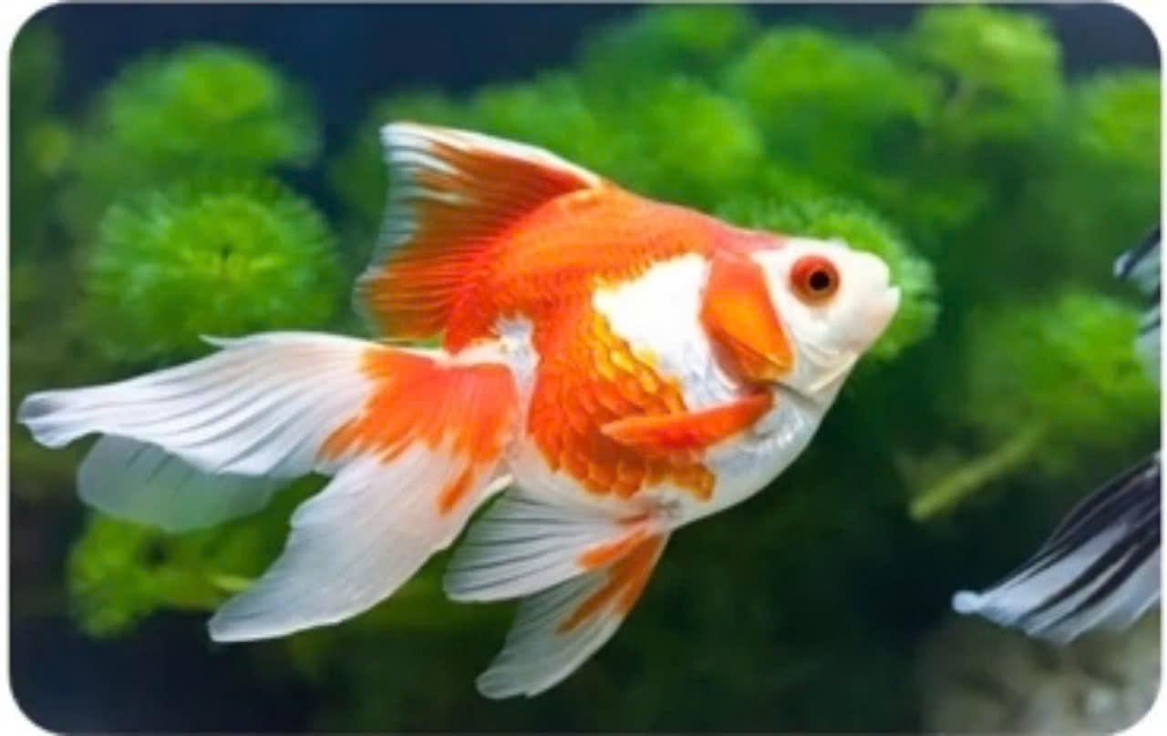
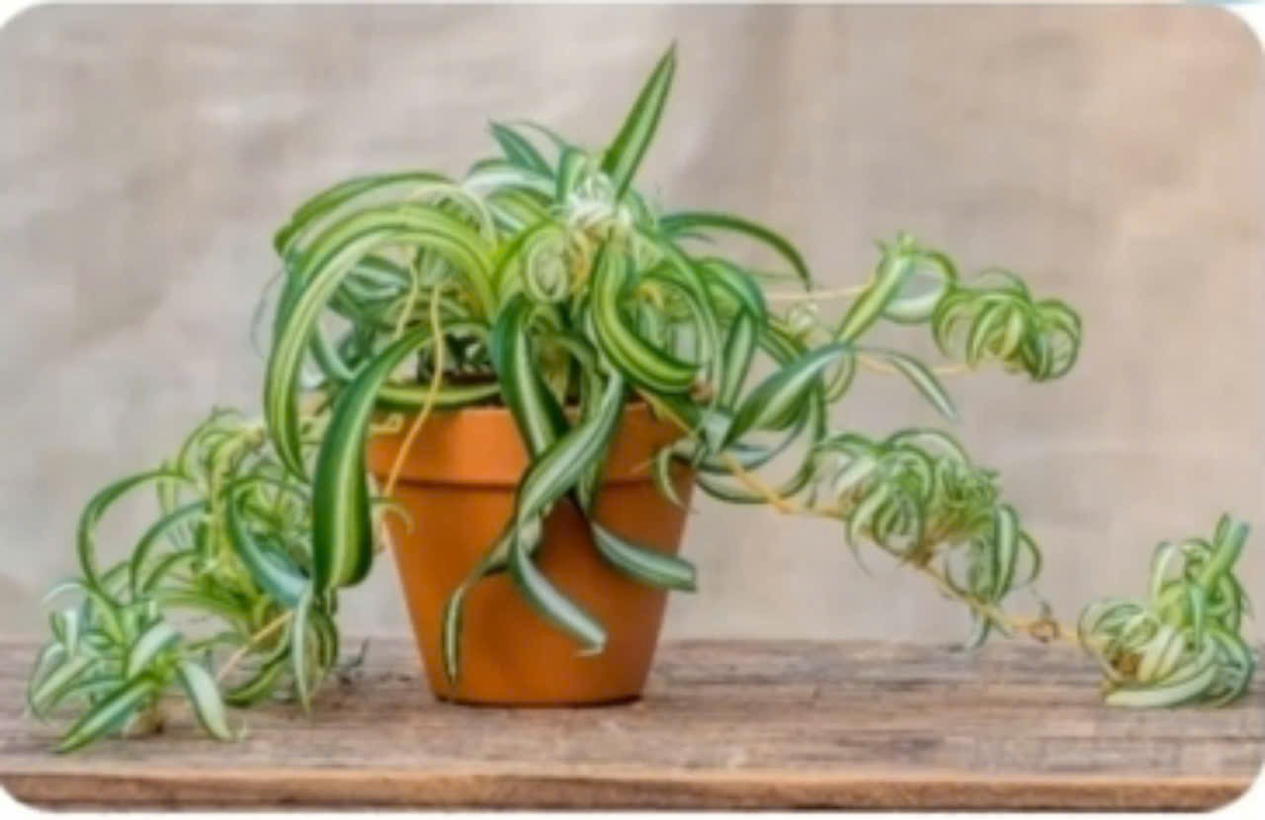
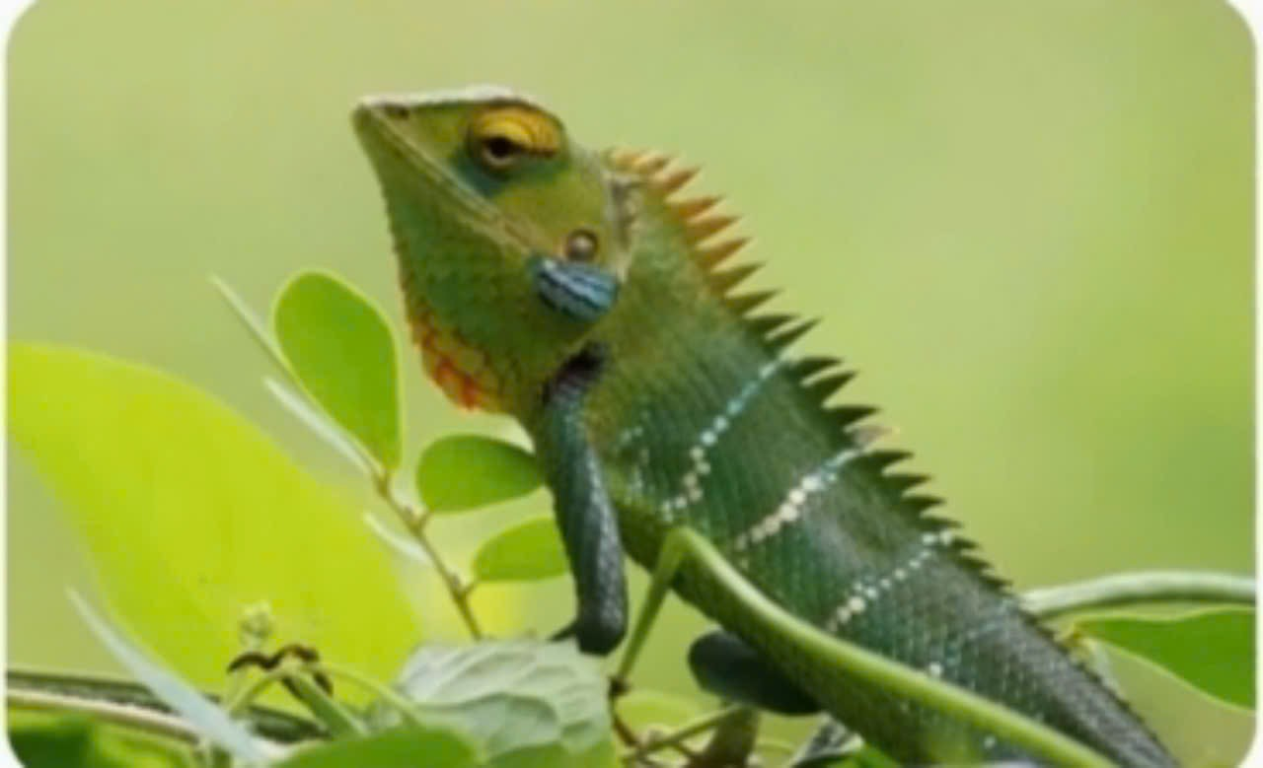
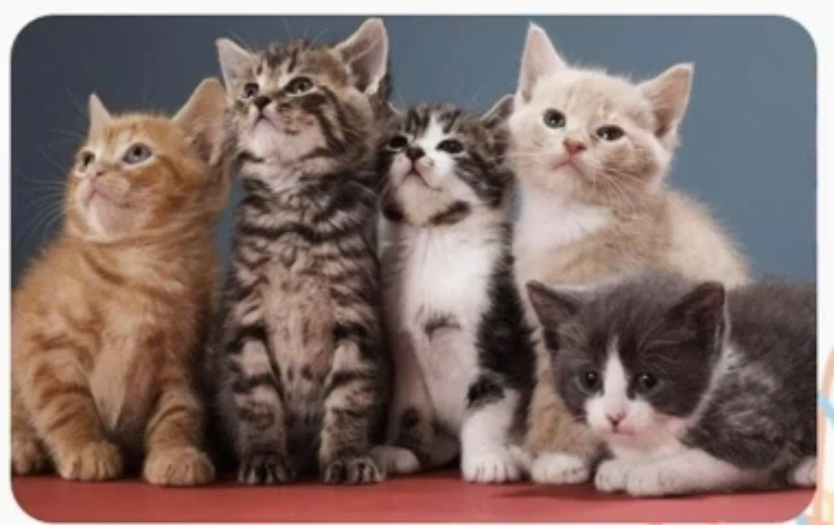
BÀI 34: TỪ GENE ĐẾN TÍNH TRẠNG
V. MỐI QUAN HỆ CỦA DNA-RNA- PROTEIN VÀ TÍNH TRẠNG
Tính trạng là những đặc điểm về hình thái, cấu tạo, sinh lý của một cơ thể.
Tất cả các tính trạng của cơ thể đều do gene quy định

Slide 66
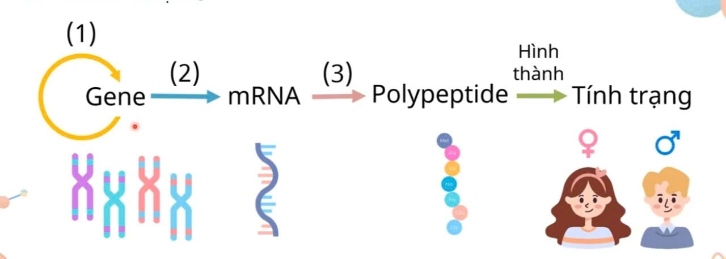
BÀI 34: TỪ GENE ĐẾN TÍNH TRẠNG
V. MỐI QUAN HỆ CỦA DNA-RNA- PROTEIN VÀ TÍNH TRẠNG
Tái bản
Phiên mã
Dịch mã
? Dựa vào các kiến thức đã học nêu tên các quá trình (1),(2),(3)

Slide 67
- Trong quá trình phiên mã, trình tự các nucleotide trên mạch đơn của gene (DNA) quy định trình tự các nucleotide trên mRNA.
- Trong quá trình dịch mã, trình tự các nucleotide trên mRNA quy định trình tự amino acid trên chuỗi polypeptide.
- Chuỗi polypeptide hoàn thiện cấu trúc hình thành nên phân tử protein thực hiện chức năng, từ đó biểu hiện ra tính trạng.
→ Như vậy, trong tế bào, gene (DNA) quy định tính trạng nhưng không trực tiếp hình thành tính trạng mà phải thông qua cơ chế phiên mã từ DNA sang mRNA, dịch mã từ mRNA sang chuỗi polypeptide.

Slide 68
BÀI 34: TỪ GENE ĐẾN TÍNH TRẠNG
V. MỐI QUAN HỆ CỦA DNA-RNA- PROTEIN VÀ TÍNH TRẠNG
Mối quan hệ giữa DNA – RNA – protein – tính trạng:
Trình tự nucleotide trên gene quy định trình tự nucleotide trên phân tử mRNA thông qua phiên mã. Trình tự nucleotide trên phân tử mRNA được dịch mã thành trình tự amino acid trên phân tử protein. Protein biểu hiện thành tính trạng của cơ thể.
⇒Gene quy định tính trạng.

Slide 69
Cơ sở của sự đa dạng về tính trạng của các loài chính là sự đa dạng về gene:
- Các gene khác nhau có số lượng, thành phần và trình tự sắp xếp nucleotide khác nhau quy định các tính trạng khác nhau.
- Ngoài ra, khi xem xét trong phạm vi một gene, nếu trình tự nucleotide của gene bị thay đổi có thể tạo ra trình tự amino acid mới, từ đó có thể hình thành kiểu hình mới của tính trạng.

Slide 70
BÀI 34: TỪ GENE ĐẾN TÍNH TRẠNG
V. MỐI QUAN HỆ CỦA DNA-RNA- PROTEIN VÀ TÍNH TRẠNG

Slide 71
BÀI 34: TỪ GENE ĐẾN TÍNH TRẠNG
V. MỐI QUAN HỆ CỦA DNA-RNA- PROTEIN VÀ TÍNH TRẠNG
Trình tự nucleotide thay đổi
Trình tự amino acid thay đổi
Tính trạng mới

Slide 72
BÀI 34: TỪ GENE ĐẾN TÍNH TRẠNG
V. MỐI QUAN HỆ CỦA DNA-RNA- PROTEIN VÀ TÍNH TRẠNG
- Các gene khác nhau quy định các protein khác nhau. Từ đó biểu hiện thành các tính trạng khác nhau => Sự đa dạng về tính trạng của các loài.

Slide 73
BÀI 34: TỪ GENE ĐẾN TÍNH TRẠNG

Slide 74
BÀI 34: TỪ GENE ĐẾN TÍNH TRẠNG
? Điều gì sẽ xảy ra nếu quá trình tái bản DNA xảy ra sai sót mà không được tế bào sửa chữa?

Slide 75
BÀI 34: TỪ GENE ĐẾN TÍNH TRẠNG
VI. ĐỘT BIẾN GENE
PHIẾU BÀI TẬP
Câu 1: Quan sát hình ảnh, so sánh đoạn gene đột biến với đoạn gene ban đầu để tìm ra điểm khác biệt. Đặt tên cho loại đột biến.
Hình ảnh minh họa | So sánh gen đột biến và gene ban đầu | Đặt tên cho dạng đột biến gene
Tổng số nucleotide: Tăng 2 (nu).
Gene đột biến được thêm 1 cặp T-A so với gen ban đầu.
Thêm một cặp nucleotide
Tổng số nucleotide: Giảm 2 (nu)
Gene đột biến mất đi 1 cặp A-T so với gene ban đầu.
Mất một cặp nucleotide
Tổng số nucleotide của gen đột biến so với gene ban đầu: Không đổi.
Có 1 cặp A-T được thay thế bằng một cặp C-G.
Thay thế một cặp nucleotide

Slide 76
BÀI 34: TỪ GENE ĐẾN TÍNH TRẠNG
VI. ĐỘT BIẾN GENE
PHIẾU BÀI TẬP
Câu 2: Từ bài tập trên, hãy cho biết: Đột biến gene là gì? …………………………………………………………………………………………….
Đột biến gene là những biến đổi trong trình tự nucleotide của gene.
- Đột biến gene là những biến đổi trong trình tự nucleotide của gene.
- Có 3 dạng đột biến gene:
+ Đột biến mất 1 cặp nucleotide.
+ Đột biến thêm 1 cặp nucleotide.
+ Đột biến thay thế cặp nucleotide.

Slide 77
a) - Đột biến gene xảy ra ở vị trí cặp nucleotide thứ 2 của bộ ba quy định amino acid thứ 6 trên gene quy định tổng hợp chuỗi β-hemoglobin.
- Đột biến trên đã làm thay đổi một amino acid ở vị trí thứ 6 của chuỗi polypeptide (thay thế amino acid Glu thành Val).
b) Hồng cầu hình liềm làm xuất hiện hàng loạt rối loạn bệnh lí trong cơ thể như thể lực giảm, tiêu huyết, suy tim, tổn thương não, lách bị tổn thương, rối loạn tâm thần, liệt,…

Slide 78
BÀI 34: TỪ GENE ĐẾN TÍNH TRẠNG
VI. ĐỘT BIẾN GENE
- Đột biến gene là biến dị di truyền có thể xảy ra tự phát hoặc do tác động của các tác nhân gây đột biến (tia phóng xạ, hóa chất, tác nhân sinh học,…).

Slide 79
BÀI 34: TỪ GENE ĐẾN TÍNH TRẠNG
VI. ĐỘT BIẾN GENE
Sắp xếp tác nhân gây đột biến sau đây vào các nhóm phù hợp.
Tác nhân vật lí
Tác nhân hóa học
Tác nhân sinh học
Xảy ra tự phát
Lỗi bắt cặp trong quá trình tái bản DNA
Tia UV
Thuốc diệt cỏ
Virus
Nhiệt độ cao
Phóng xạ
Vi khuẩn
Thuốc trừ sâu

Slide 80
BÀI 34: TỪ GENE ĐẾN TÍNH TRẠNG
VI. ĐỘT BIẾN GENE
* Ý nghĩa và tác hại của đột biến gene
Ý nghĩa
+ Đối với đa dạng sinh học: trong tự nhiên đột biến gene tạo ra nhiều allele khác nhau → xuất hiện kiểu gene và kiểu hình mới → sự đa dạng sinh học.
Đột biến

Slide 81
BÀI 34: TỪ GENE ĐẾN TÍNH TRẠNG
VI. ĐỘT BIẾN GENE
Ý nghĩa
+ Đối với thực tiễn:
Chủ động gây đột biến trong chọn, tạo giống

Slide 82
BÀI 34: TỪ GENE ĐẾN TÍNH TRẠNG
VI. ĐỘT BIẾN GENE
Tác hại :
+ Đột biến làm bất hoạt gene
→ ảnh hưởng đến quá trình sinh lí, sinh hóa của tế bào
+ Đột biến gene lặn thường phá vỡ sự hài hòa trong kiểu gene và gây hại cho thể đột biến.
phenylketo niệu
Bình thường

Slide 83
BÀI 34: TỪ GENE ĐẾN TÍNH TRẠNG
VI. ĐỘT BIẾN GENE
Tính chất có lợi / hại của đột biến gene còn phụ thuộc vào chức năng của gene, điều kiện môi trường bên trong, bên ngoài cơ thể
Đặc điểm có lợi / hại của một dạng đột biến gene mang tính chất tương đối
Một allele đột biến hồng cầu hình liềm→ tăng khả năng đề kháng bệnh sốt rét.

Slide 84
BÀI 34: TỪ GENE ĐẾN TÍNH TRẠNG
VI. ĐỘT BIẾN GENE
Tác hại của đột biến gene:

Slide 85
BÀI 34: TỪ GENE ĐẾN TÍNH TRẠNG
VI. ĐỘT BIẾN GENE
Tác hại của đột biến gene:

Slide 86
BÀI 34: TỪ GENE ĐẾN TÍNH TRẠNG
VI. ĐỘT BIẾN GENE
Tác hại của đột biến gene:

Slide 87
BÀI 34: TỪ GENE ĐẾN TÍNH TRẠNG
Đột biến gen làm cho cây có khả năng kháng côn trùng, kháng thuốc diệt cỏ.
Đột biến gen gây bạch tạng ở rắn

Slide 88
Một số giống cây trồng được tạo ra từ đột biến gene:
- Hoa lan đột biến gene mang lại giá trị kinh tế cao.
- Giống lúa CM5 mang gene bị đột biến cấu trúc làm xuất hiện những tính trạng tốt như: năng suất cao, chịu rét, chống chịu sâu bệnh khá, chịu mặn tốt,…

Slide 89
1. Một đoạn DNA có trình tự nucleotide trên hai mạch như sau:
Mạch 1: A-A-G-C-T-C-G-C-G-A-T-A-G-C-C
Mạch 2: T-T-C-G-A-G-C-G-C-T-A-T-C-G-G
a) Xác định trình tự nucleotide của hai DNA được tổng hợp từ đoạn DNA trên.
b) Nhận xét trình tự nucleotide giữa các DNA mới được tổng hợp và với DNA ban đầu.
a) Trình tự nucleotide của hai DNA được tổng hợp từ đoạn DNA trên:
Mạch 1: A-A-G-C-T-C-G-C-G-A-T-A-G-C-C
Mạch 2: T-T-C-G-A-G-C-G-C-T-A-T-C-G-G
b) Nhận xét trình tự nucleotide giữa các DNA mới được tổng hợp và với DNA ban đầu: Hai DNA mới được tổng hợp có trình tự nucleotide giống nhau và giống DNA ban đầu.

Slide 90
Bài 1: Một gene dài 3060A⁰. Phân tử mRNA do gene đó phiên mã có U = 15% và có A = 10%.
a. Tính số lượng từng loại nucleotide của gene?
b. Nếu gene đó bị đột biến mất 1 cặp nucleotide thì số lượng từng loại nucleotide của gene đột biến là bao nhiêu?
c. Nếu gene đó bị đột biến thêm 1 cặp nucleotide thì số lượng từng loại nucleotide của gene đột biến là bao nhiêu?
Bài 2: Một gene có chiều dài 4760A⁰ có tổng số liên kết hydrogen là 3600.
a. Xác định số lượng và tính thành phần % mỗi loại nuclêôtide có trong gene?
b. mRNA được tổng hợp từ đoạn gene trên có G = 14,28%, C = 21,43%, A = 35,7% tổng số Ribo nuclêôtide.
- Xác định số lượng từng loại ribonuclêôtide cuả mRNA
- Xác định số lượng từng loại nuclêôtide trên từng mạch của gene?
- Gene trên nhân đôi 6 lần, mỗi gen con hình thành sao mã 5 lần. Tính số ribonuclêôtide mà môi trường cần cung cấp?
- Số amino acid có trong phân tử protein được tổng hợp từ đoạn mRNA?

Slide 91
Bài 3: Cho 1 mạch của gene như sau:
Mạch 1: … -A – G – C – A – T - C - G - T – T – C – A - …..
Hãy xác định:
a. Trật tự các nuclêôtide của đoạn mạch 2 của gene tương ứng với đoạn mạch đã cho?
b. Trật tự các ribonuclêôtide của mRNA được tổng hợp từ đoạn gene trên?
c. Số lượng từng loại nuclêôtide của gene và ribonuclêôtide của mRNA?
Bài 4: Một gene có chiều dài 510A⁰, do bị đột biến mất một cặp nuclêôtide thứ 7 của gene trở thành gene đột biến.
a. Gene đột biến có bao nhiêu bộ ba mã hoá khác gene bình thường?
b. Hỏi phân tử Protein do gene đột biến tổng hợp khác phân tử Protein do gene bình thường tổng hợp như thế nào về thành phần loại amino acid?

Slide 92
a) Kết quả: một phân tử DNA mẹ qua quá trình tái bản tạo ta hai phân tử DNA con giống nhau và giống phân tử DNA mẹ.
b) Nguyên tắc bán bảo toàn thể hiện ở chỗ: phân tử DNA con được tạo ra chứa 1 mạch của phân tử DNA mẹ và một mạch mới tổng hợp.

Slide 93
Mạch mới được tổng hợp theo chiều 5’3’

Slide 94
- Quá trình tái bản gồm các giai đoạn:
+ DNA mẹ tháo xoắn, phá vỡ liên kết hydrogen để tách hai mạch của phân tử DNA.
+ Tổng hợp mạch mới: các nucleotide tự do liên kết tạo thành chuỗi polynucleotide dựa trên trình tự DNA mạch khuôn của phân tử DNA mẹ theo nguyên tắc bổ sung.
+ Kết thúc tái bản:DNA con được hoàn thành rồi đóng xoắn.

Slide 95
Tái bản DNA đảm bảo tính ổn định về vật chất di truyền qua các thế hệ tế bào và cơ thể.

Slide 96
a) Sản phẩm của quá trình phiên mã là RNA.
b) A của DNA liên kết với U tự do; T của DNA liên kết với A tự do; C của DNA liên kết với G tự do; G của DNA liên kết với C tự do;
c) Chiều tổng hợp của mạch RNA là 3’5’.

Slide 97
a) Những thành phần tham gia vào quá trình dịch mã: mRNA, amino acid tự do, tRNA, ribosome.
b) Vai trò của phân tử tRNA trong quá trình dịch mã: tRNA vận chuyển amino acid đền ribosome để tổng hợp chuỗi polypeptyde.
c) Sản phẩm của quá trình dịch mã là chuỗi polypeptide, chuỗi polypeptide sau đó được biến đổi thành protein thực hiện chức năng.

Slide 98
(a) – Mất một cặp nucleotide (mất cặp A – T).
(b) – Thêm một cặp nucleotide (thêm cặp T – A).
(c) – Thay thế một cặp nucleotide (thay thế cặp A – T bằng cặp C – G).

